Slide 1
天机Marvin系列
Marvin Platform 软件使用说明
技术服务部
2026.01

Slide 2
一、基础操作
二、位置模式与运动控制
三、阻抗控制模式
四、其它功能

Slide 3
1
基础操作

Slide 4
1-1 软件与界面说明
软件与界面说明:
MARVIN_Platform是基于天机协作机器人控制调式软件；支持LINUX_x86和WINDOWS_64双平台。
支持机型：MARVIN人形双臂， PLIOT单臂。
软件打开：运动控制源码直接以 *.py 文件执行；编译为单可执行文件分发时，WINDOWS 平台为.exe 格式，LINUX 平台为无后缀可执行文件。

Slide 5
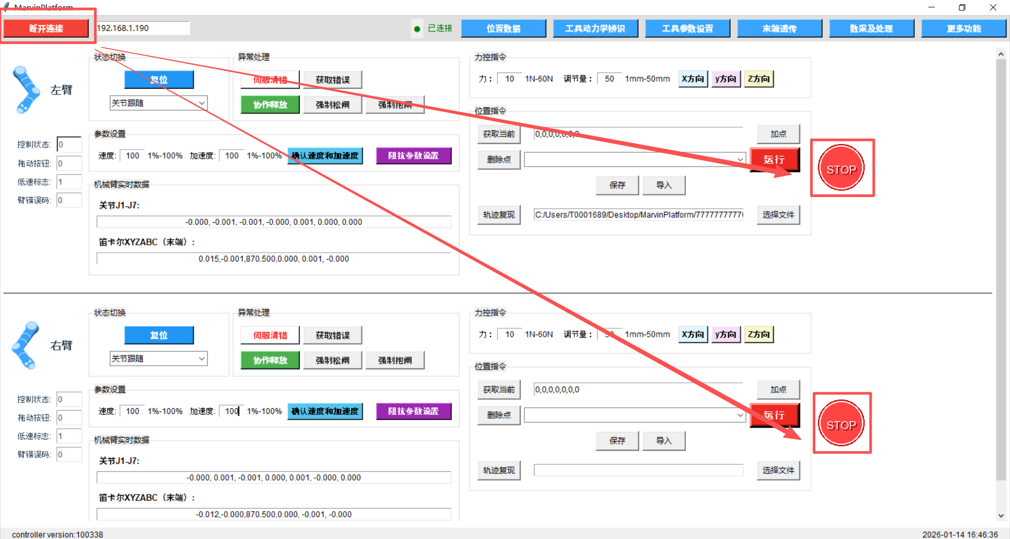
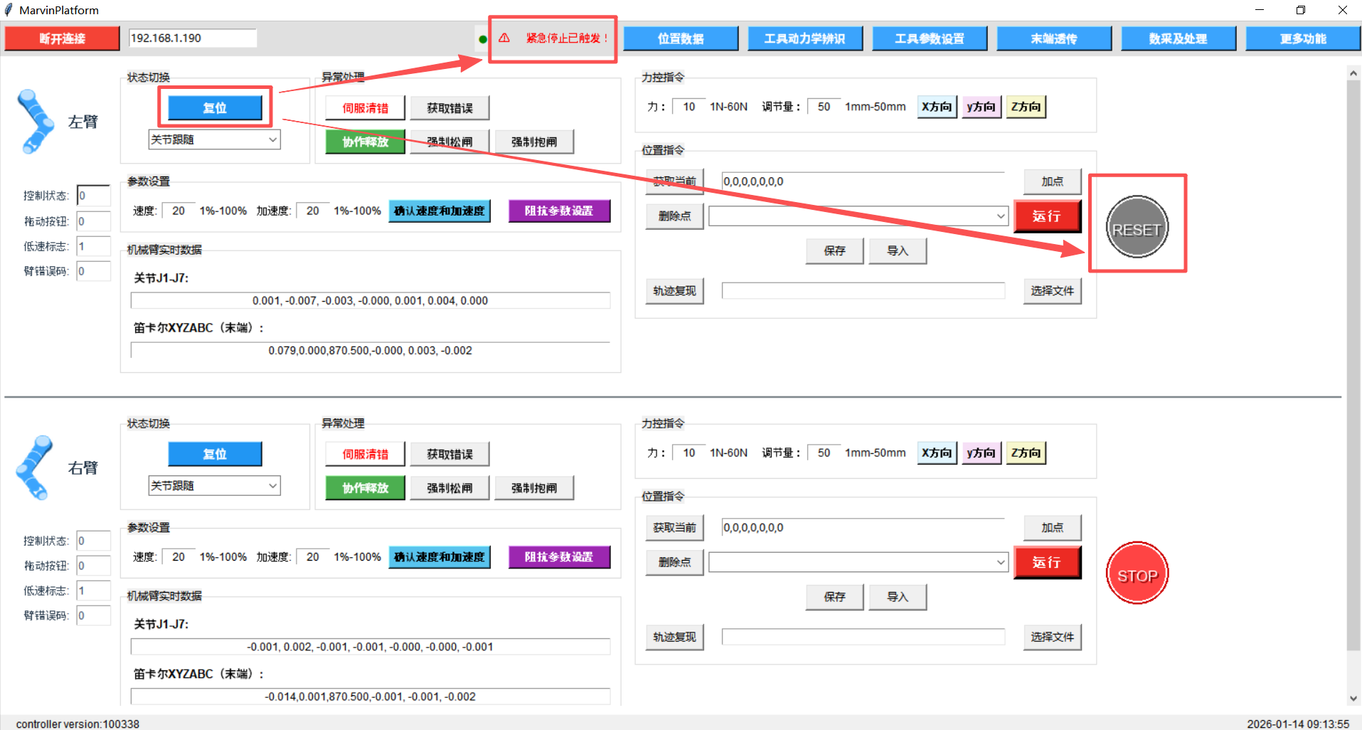
1-2 急停
急停：按界面急停按钮，手臂自动下使能；点击复位，退出急停并清除上方“紧急停止已触发！” 标识；注意在所有涉及机器人的运行之前，注意鼠标悬停在急停位置。

Slide 6
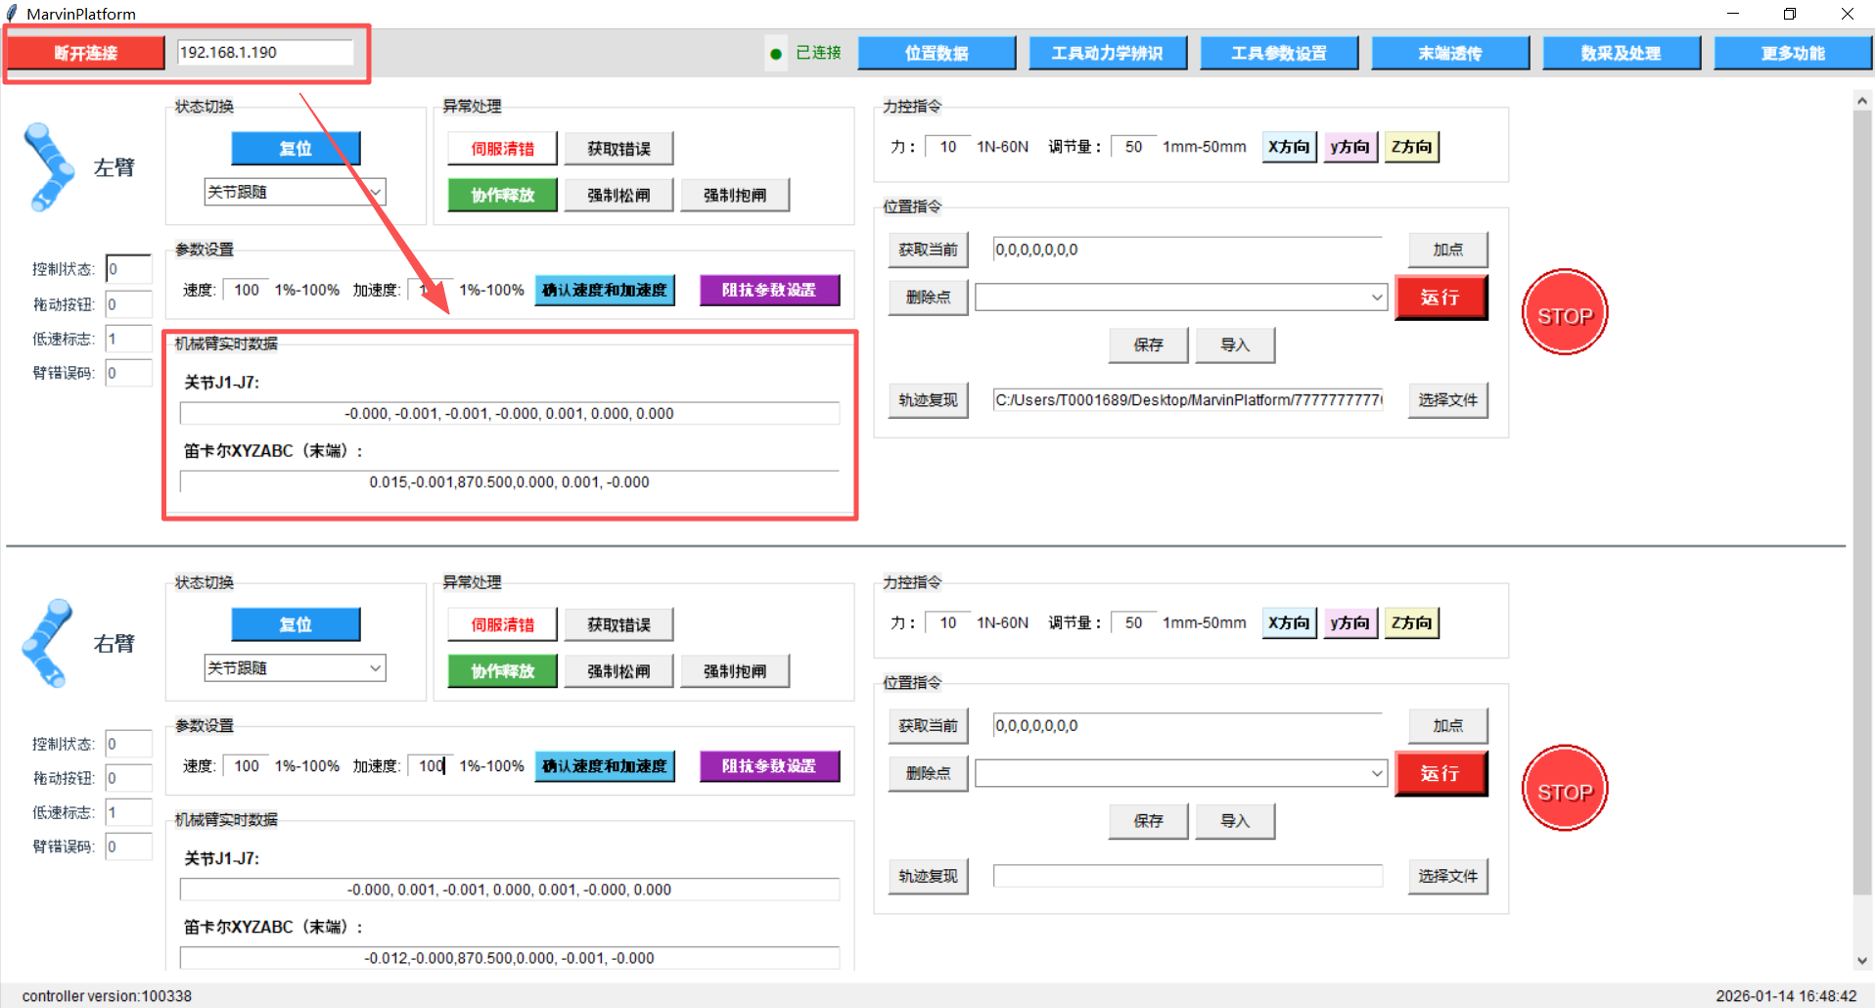
1-3 连接机器人
操作步骤：输入IP地址（192.168.1.190），点击连接机器人，若界面机械臂实时数据数据改变即连接成功。
说明：连接控制器的通讯模式为UDP，因此不会直接返回连接成功标志；正常连接成功后，实时数据的值会改变！

Slide 7
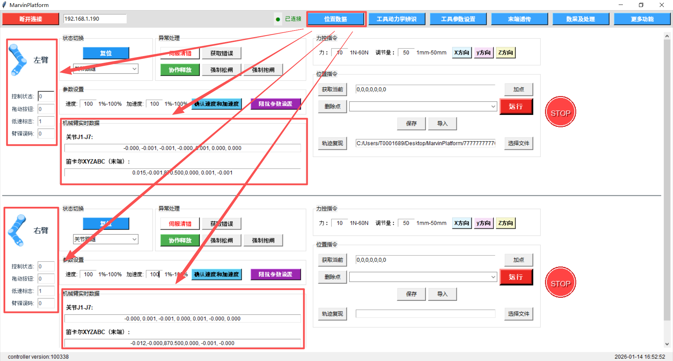
1-4 切换查看
机器人双臂都处于下使能静止状态时，显示为：
状态0 ；拖动按钮：0（未按住按钮拖动状态）；低速标志：1（1为静止，0为运动中）；臂错误码：0；J1-J7：各个关节的数值（此时为各个关节角度，点击软件顶上 “位置数据” 按钮切换查看不同的数据信息，目前可以查看"位置数据", "速度数据", "传感器数据", "电流数据", "温度数据", "外编位置数据", "指令位置数据","轴外力数据"8种数据）
位置数据：电机侧内编码器值转换的关节角度
传感器数据：传感器扭矩值（常用）
电流数据：伺服电机电流值
外编码器数据：轴侧的编码器数据
轴外力数据：轴所受外力估计值

Slide 8
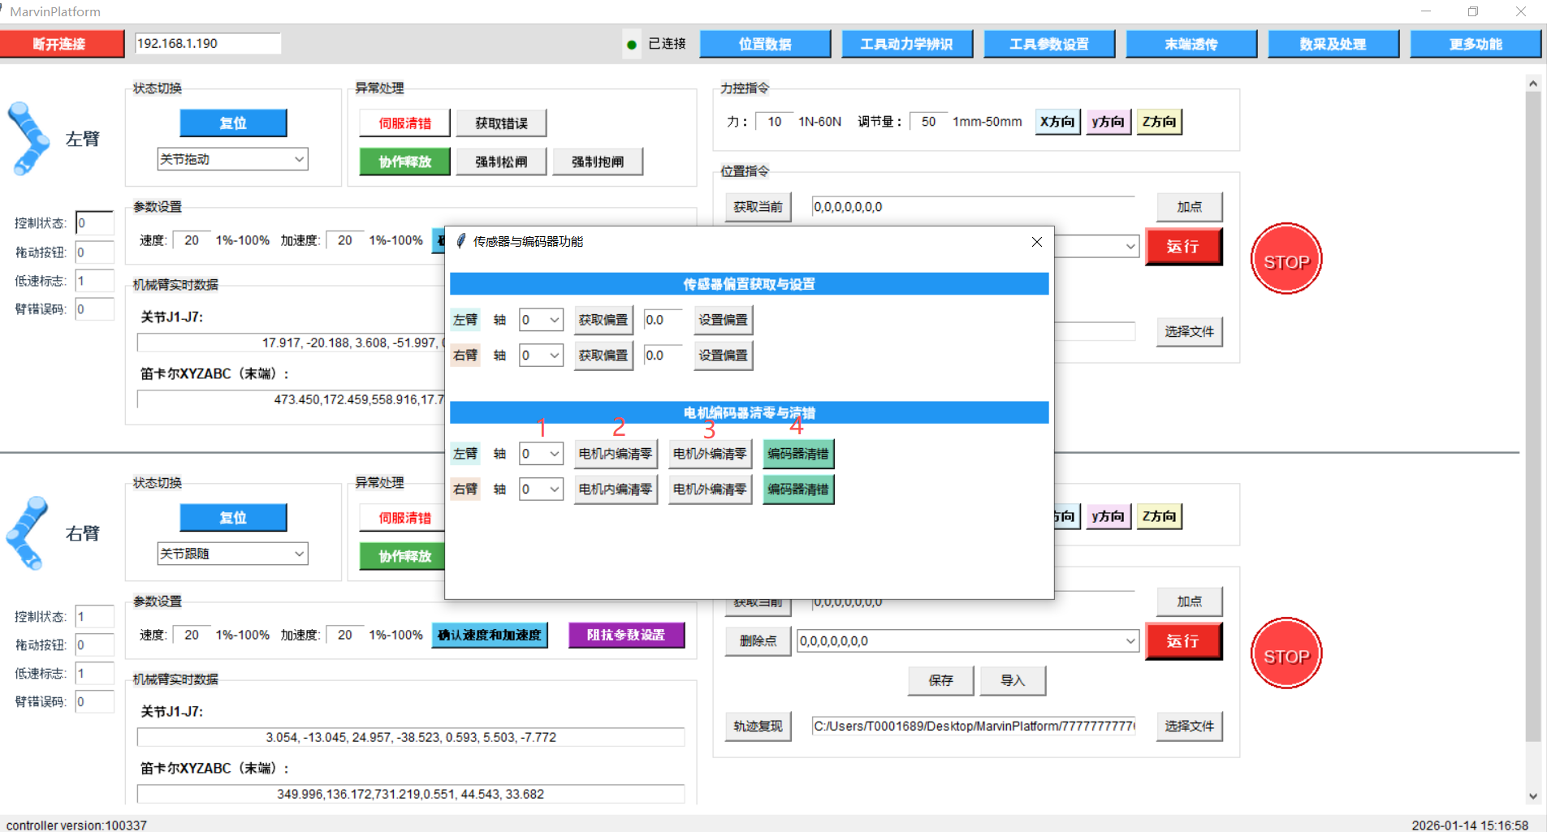
1-5 电机内外编码器清零和编码器清错
清零和清错：电机的编码器（内编）和外编码器都可实现清零功能，内部编码器可实现清错功能，两个功能都需要机械臂在零点位置且下使能/复位状态下使用，以左臂为例：
电机的编码器（内编）清零步骤：①通过下拉框选择要清零的轴/关节（对应图内红色文字1）；②点击电机内编按钮对选定轴的编码器值清零操作（对应图内红色文字2）。
电机的外部编码器清零步骤：①通过下拉框选择要清零的轴/关节（对应图内红色文字1）；②点击电机外编按钮对选定轴的外部编码器值清零操作（对应图内红色文字3）。
电机的编码器清错步骤：①通过下拉框选择要清零的轴/关节（对应图内红色文字1）；②点击编码器清错按钮对选定轴的编码器值清错（对应图内红色文字4）。

Slide 9
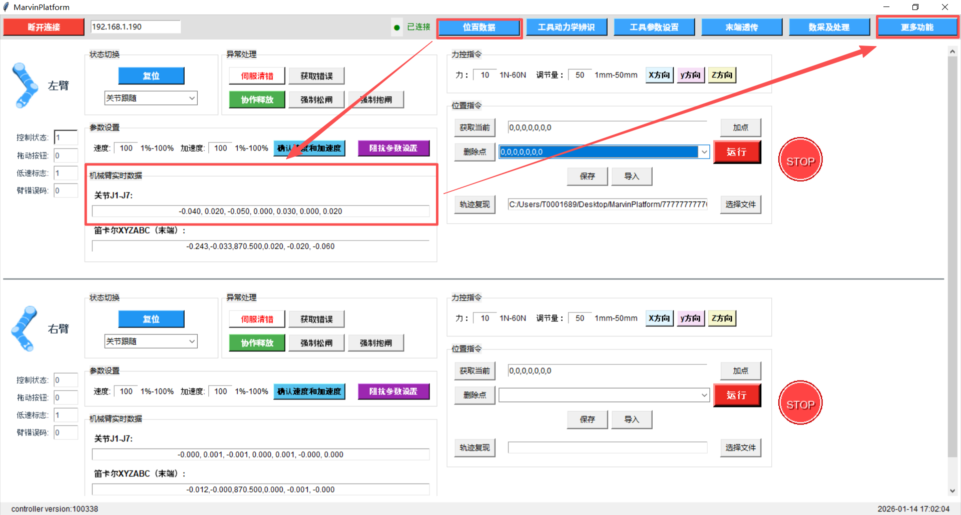
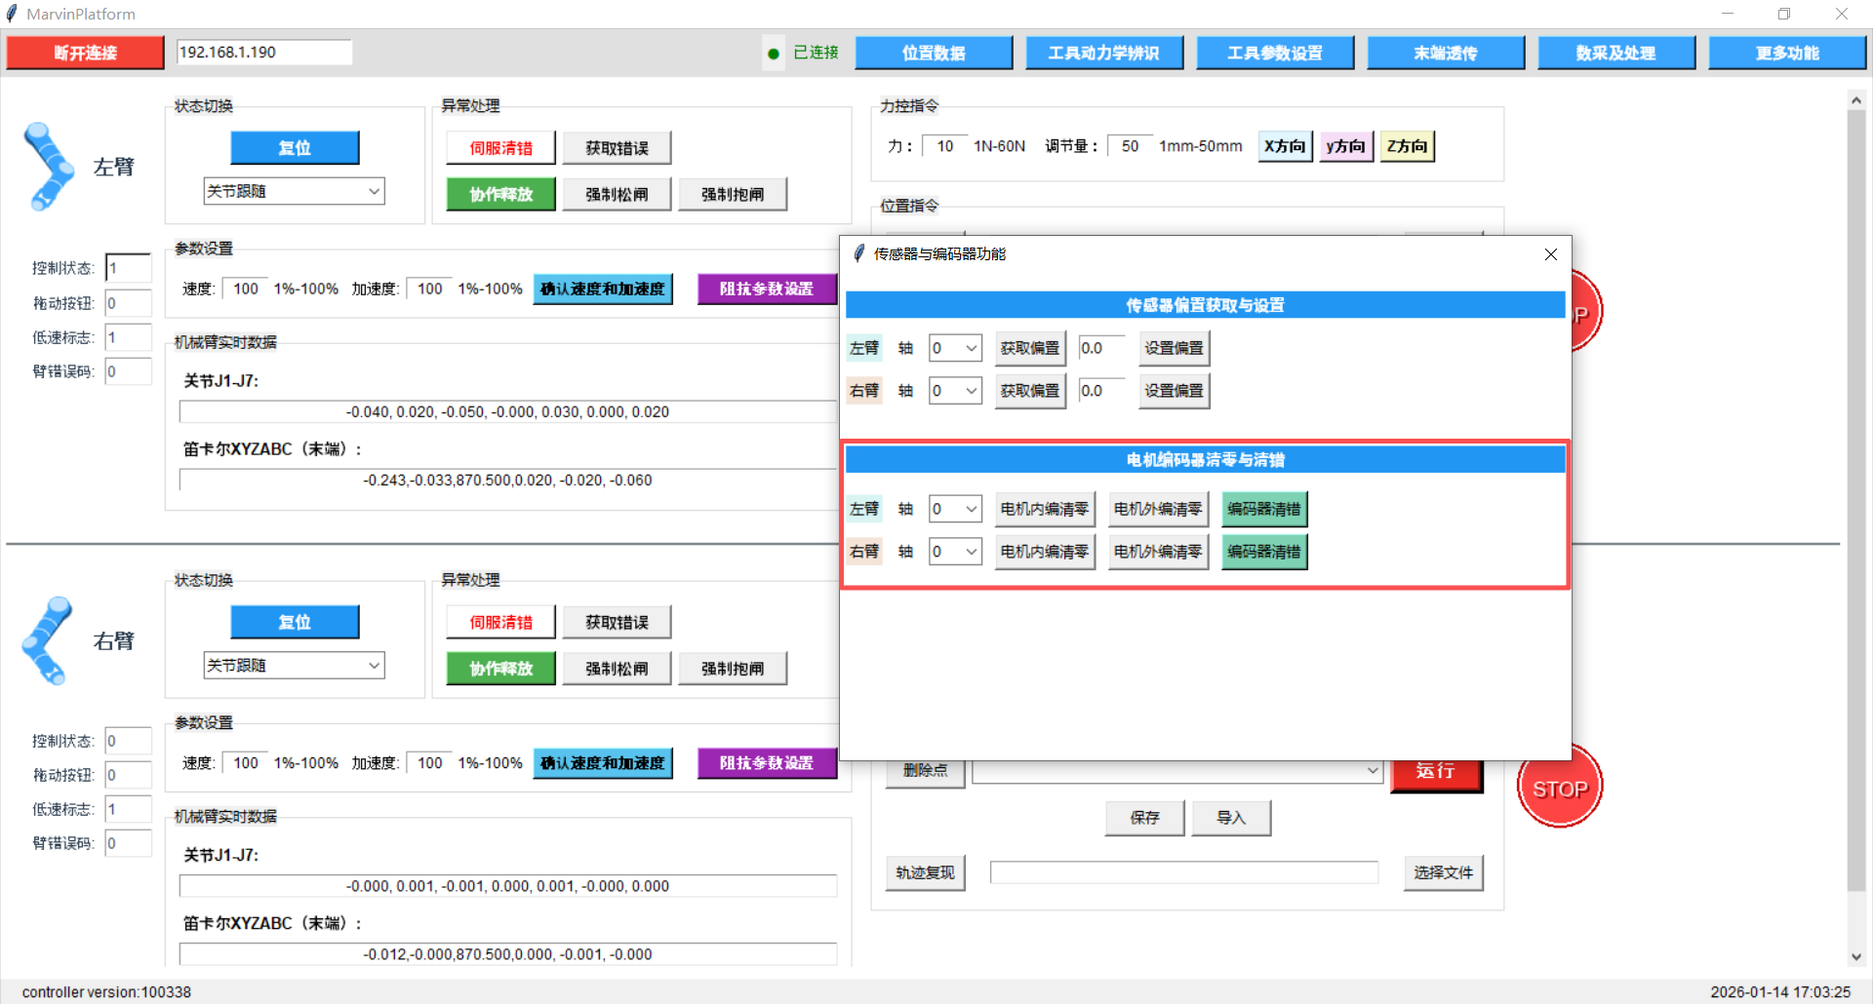
1-5 电机内外编码器清零和编码器清错
首次启动控制器并连接控制器后，在机器人的机械零点位置时，切换查看 “位置数据”，如果机器人实际位置与当前位置显示位置数据不一致，应进行内外编码器清零操作；编号从0开始6结束依次对应1轴到7轴。
修改方法：取对应的轴的值清零（机械臂在零点位置且下使能/复位状态下才可清零）。
注意：日常调试中注意零点编码器值是否正常，如不正常，机械臂应回到机械零点位置后，进行内外编码器清零。

Slide 10
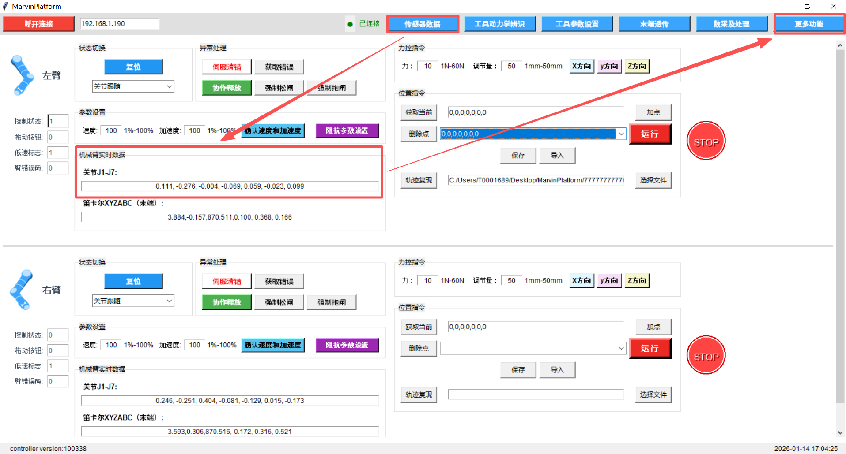
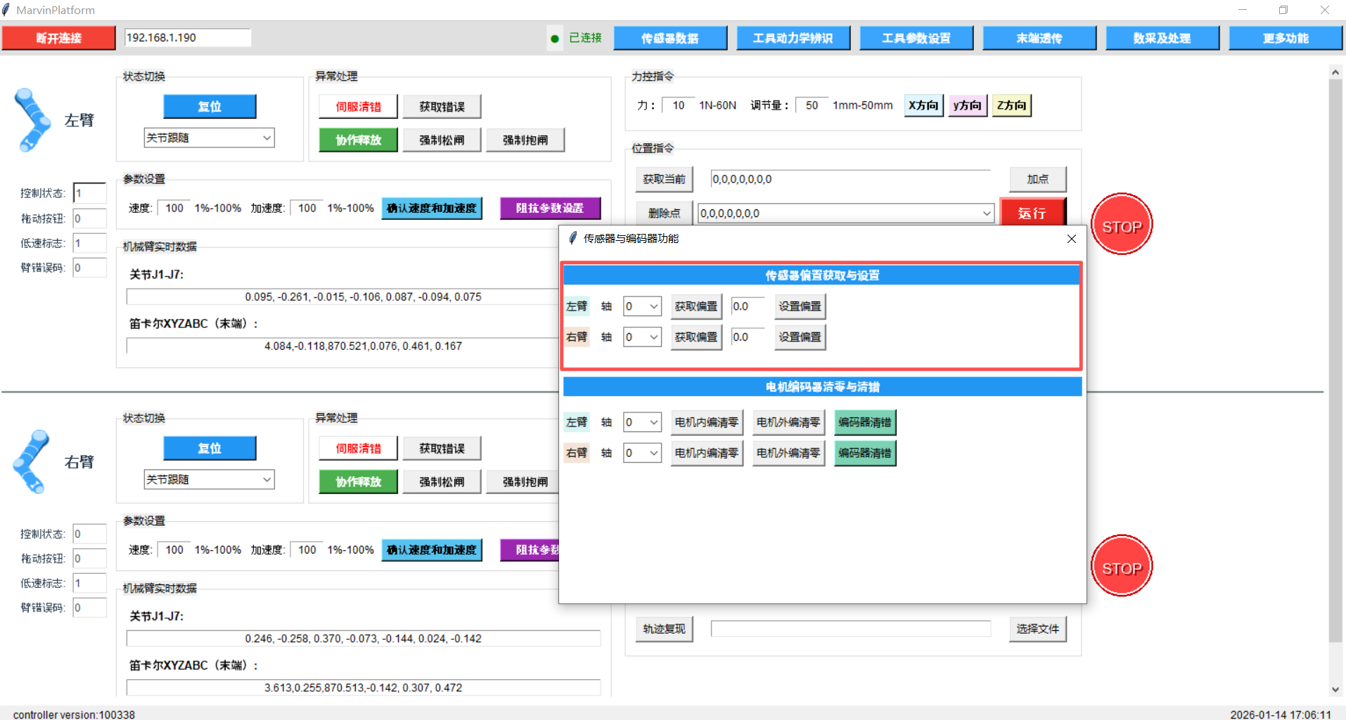
1-6 修改传感器偏置
首次启动控制器并连接控制器后，在机器人的机械零点位置时，切换查看 “传感器数据”，如果机器人传感器反馈数值和理论数值不一致，应修改传感器偏置值；点击更多功能，点击传感器与编码器，随后点击获取偏置、设置偏置，编号从0开始6结束依次对应1轴到7轴。
修改方法：取对应的轴的值设置偏置（需要下使能状态下才可修改偏置）
注意：1、获取六轴偏置后，先更改正负号然后设置偏置；2、日常调试中修改传感器有助于提高阻抗和力控精度！

Slide 11
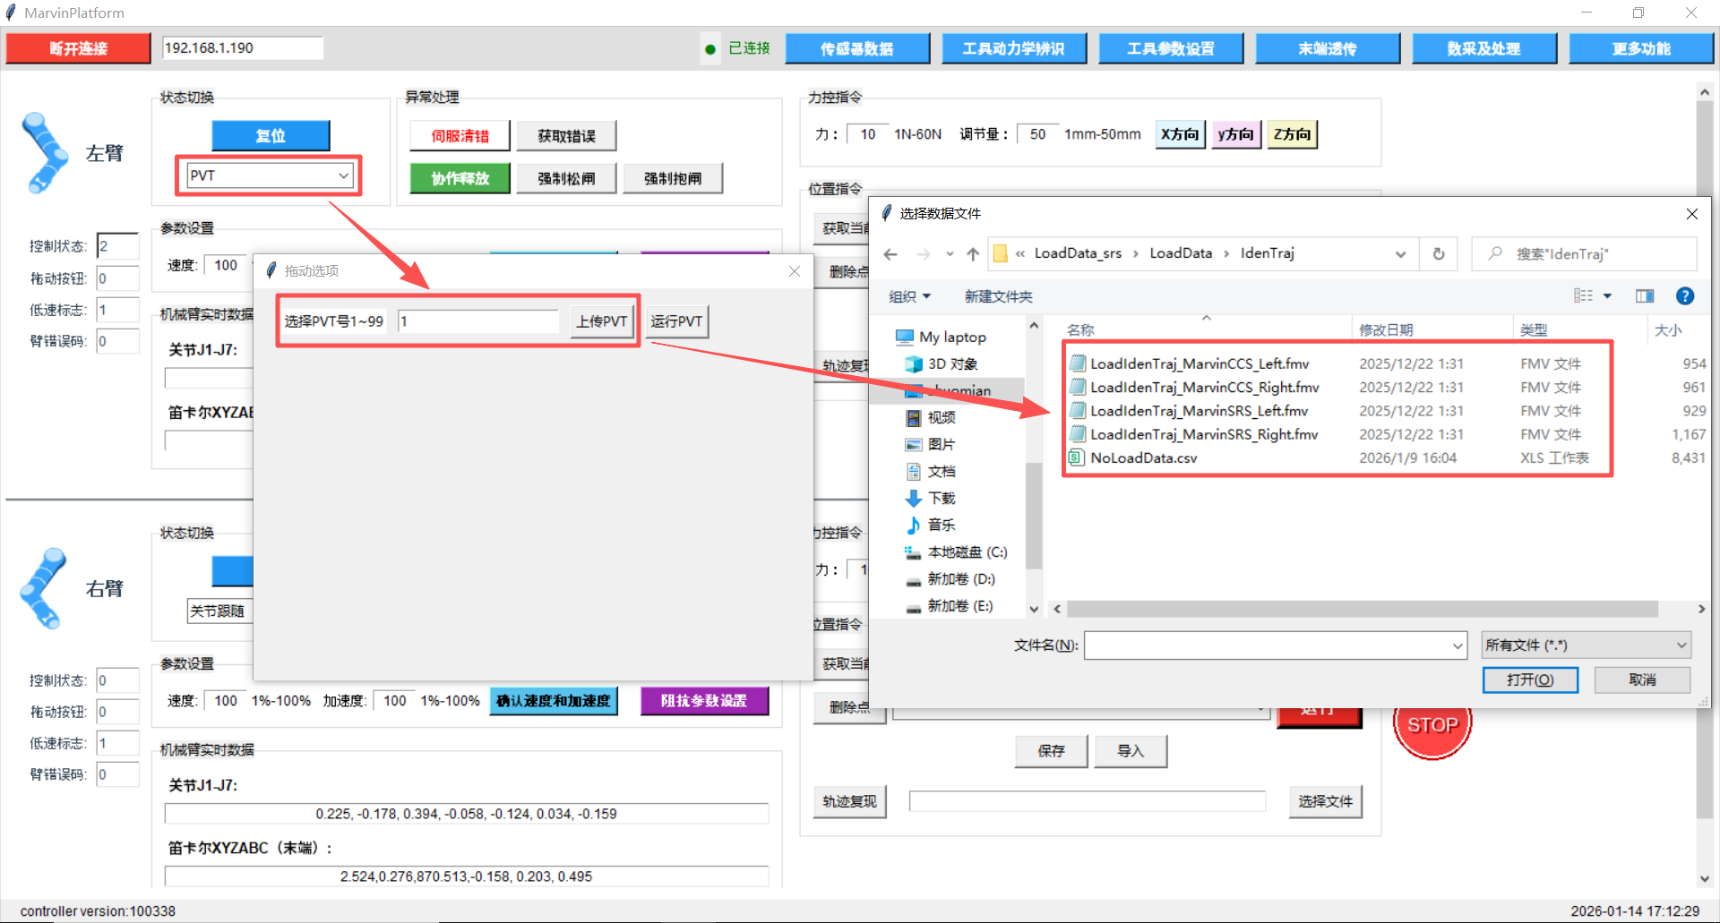
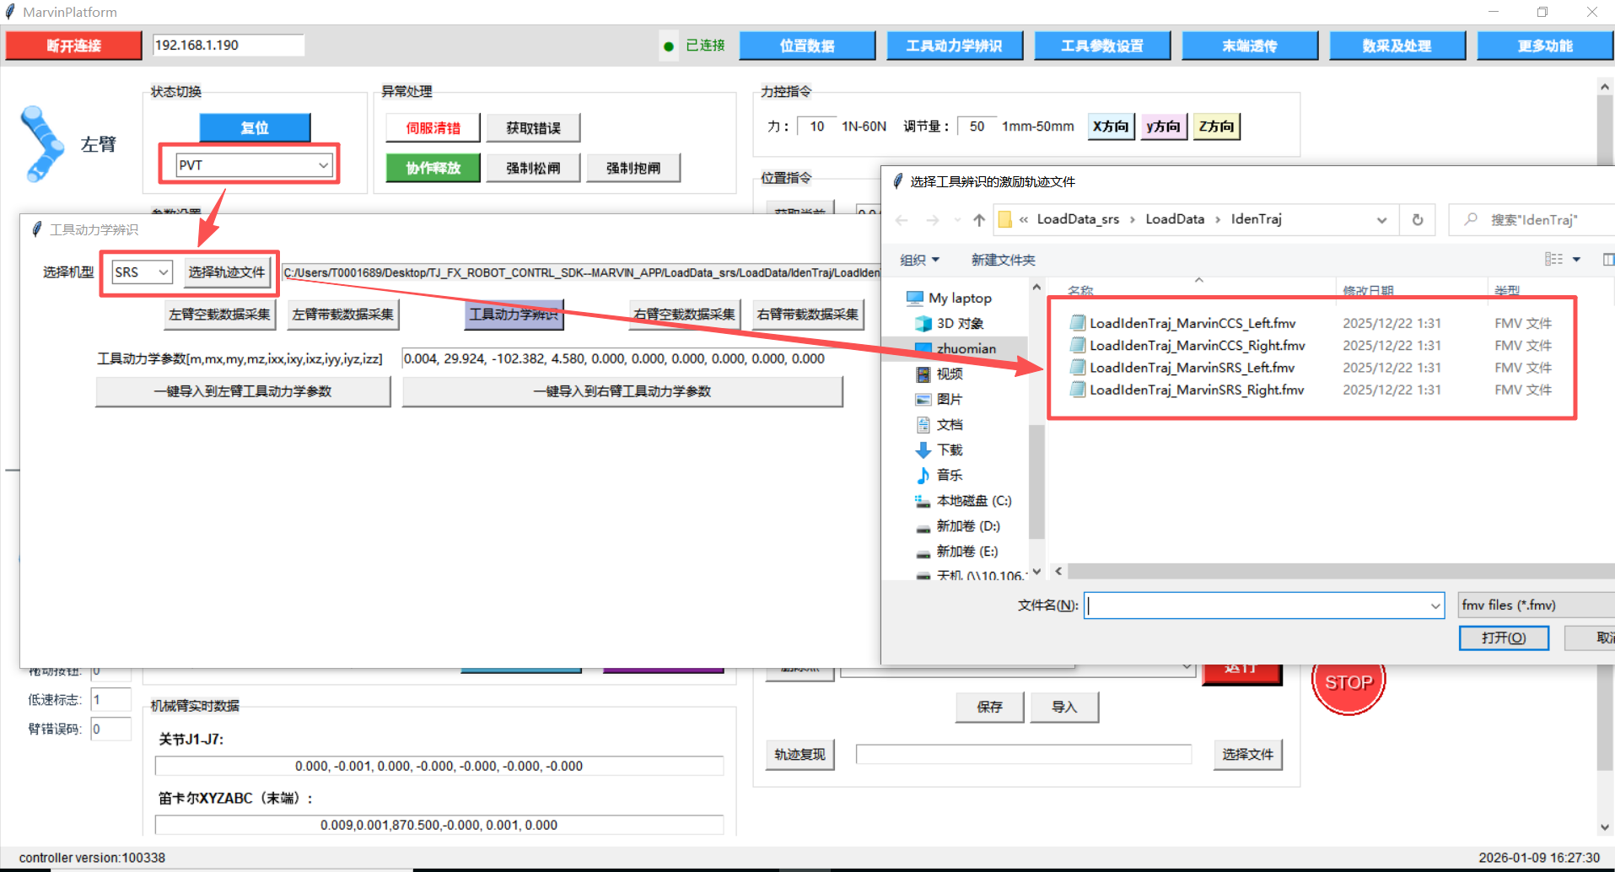
1-7 工具动力学参数辨识
左右臂需要一一辨识，文档演示左臂的辨识流程：
步骤一：切换PVT模式选择激励轨迹文件，①设置左臂为PVT模式同时上传步骤③轨迹文件；②切换相应机型；③选择轨迹文件： LoadData/IdenTraj/LoadIdenTraj_MarvinCCS_Left.fmv"。
说明：辨识参数的文件夹和软件在同一目录，文件夹名LoadDat/

Slide 12
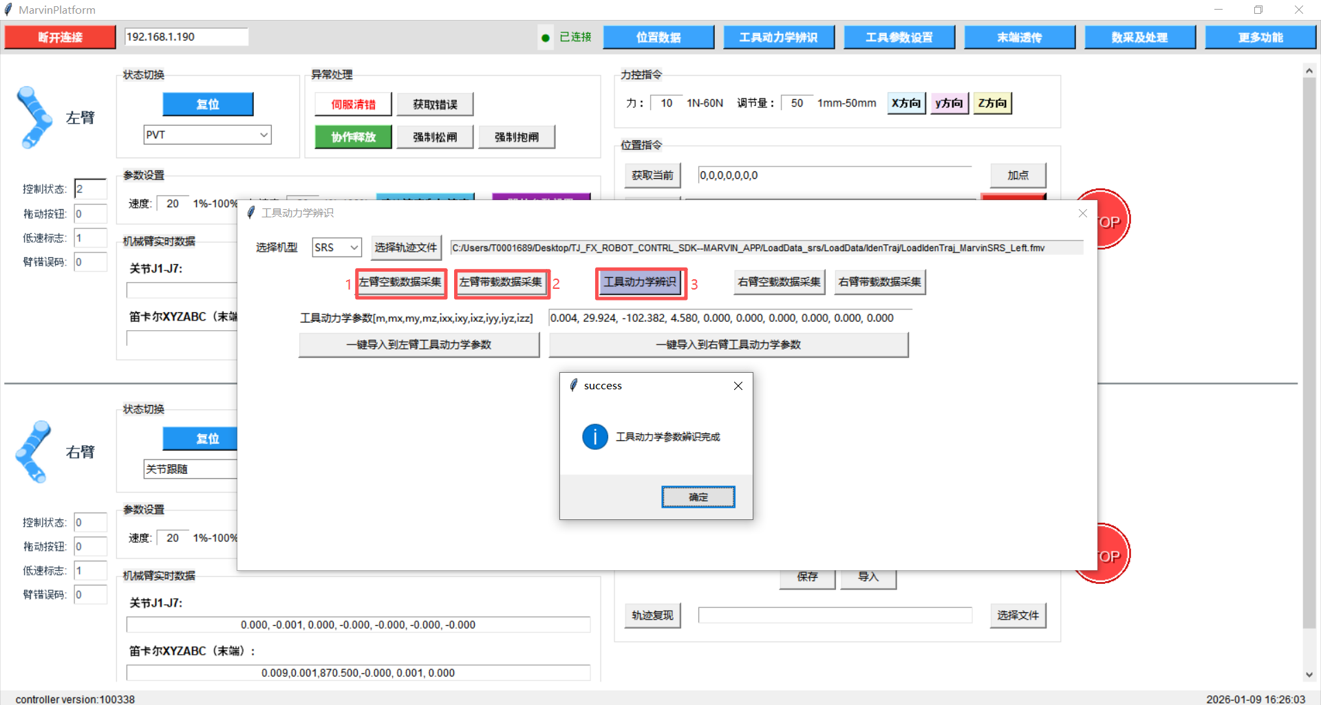
1-7 工具动力学参数辨识
步骤二：数据采集，数据自动保存在LoadData文件夹下（由于主包这里无CCS机型，用SRS机型演示辨识结果），①点击采集左臂空载数据（不装工具），随后调出PVT弹窗，运行“步骤一”中轨迹文件，等轨迹运行结束，弹窗提示成功，就可以装工具；②装好工具采集带载数据，轨迹运行结束，弹窗提示成功。（先采带载，拆下工具采空载也可，顺序无关）；③工具动力学辨识（注意辨识出来的参数顺序：m,mx,my,mz,ixx, ixy, ixz,iyy, iyz,izz。）；后续一键导入到工具参数设置，再设一次工具才会生效到控制器和计算库。

Slide 13
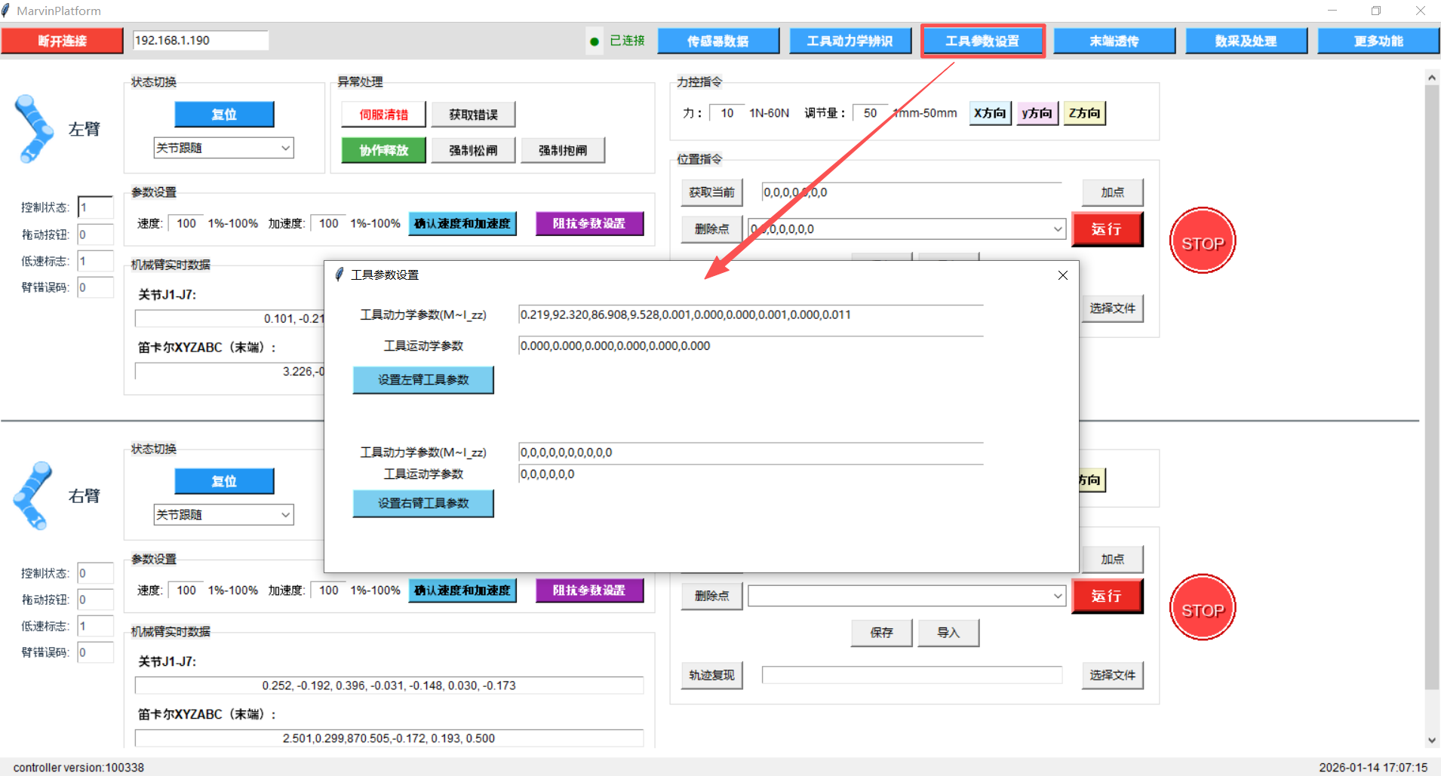
1-8 工具参数设置(手动）
在带工具进入阻抗模式之前，需要设置工具的动力学和运动学参数，否则会导致机械臂飞车情况。工具的运动学设置后， 关节正解到工具（此时的XYZABC为工具在基座下的位姿）。
设置步骤：先填写工具运动学参数，然后点击设置工具参数按钮，即保存参数数据；共6个参数，依次为XYZABC。工具动力学参数设置操作相似，共十个参数，依次为M、MCP_X、MCP_Y、MCP_Z、I_XX、I_XY、I_XZ、I_YY、I_YZ、I_ZZ。

Slide 14
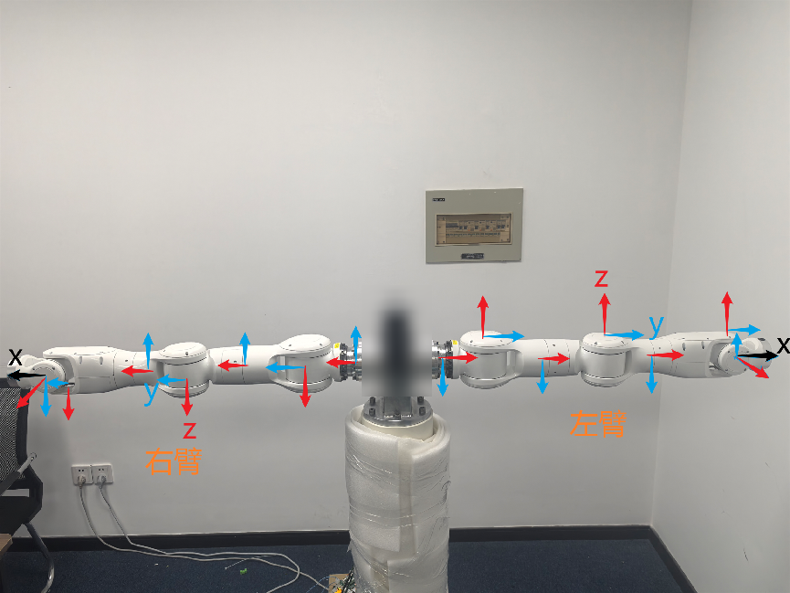
1-9 检查机器人关节正方向
关节正方向：面向机器人确定机器人的各关节正方向！图中为各关节处的坐标，非建模DH坐标系！

Slide 15
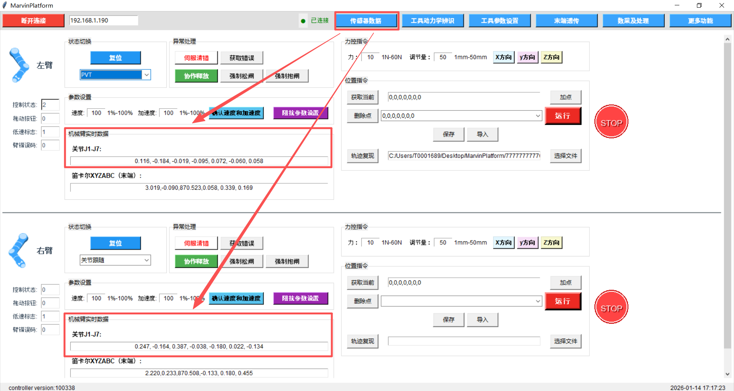
1-10 检查电流和传感器方向
传感器方向测试：当机器人运行到零点位置时，按照机器人关节反方向施加力，如果值均为正，则说明安装方向正确，否则不正确。

Slide 16
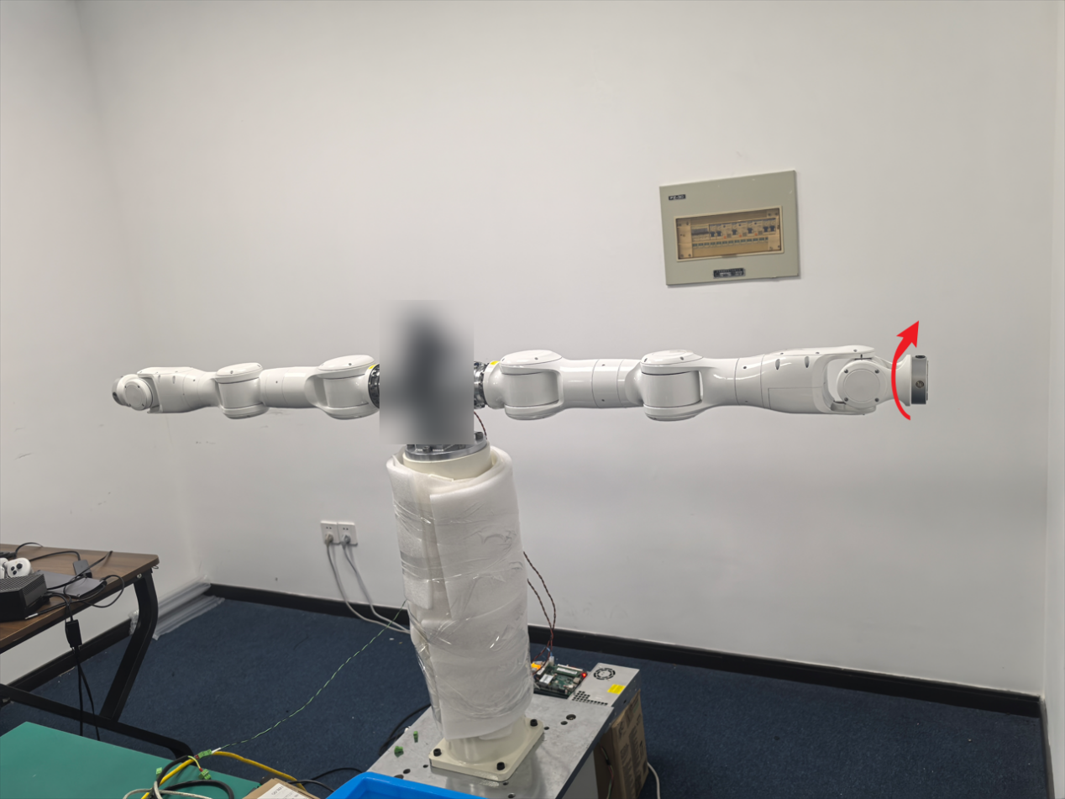


1-10 检查电流和传感器方向
检测左臂电流和传感器方向：
1-3-5 轴正向检测检测方法：面向左臂末端，在左臂末端施加一个顺时针扭矩。
2-4-6 轴正向检测检测方法：面向左臂末端，在左臂末端施加一个水平向左的力。
7 轴正向检测检测方法：面向左臂末端，在左臂末端施加一个垂直向下的力。

Slide 17
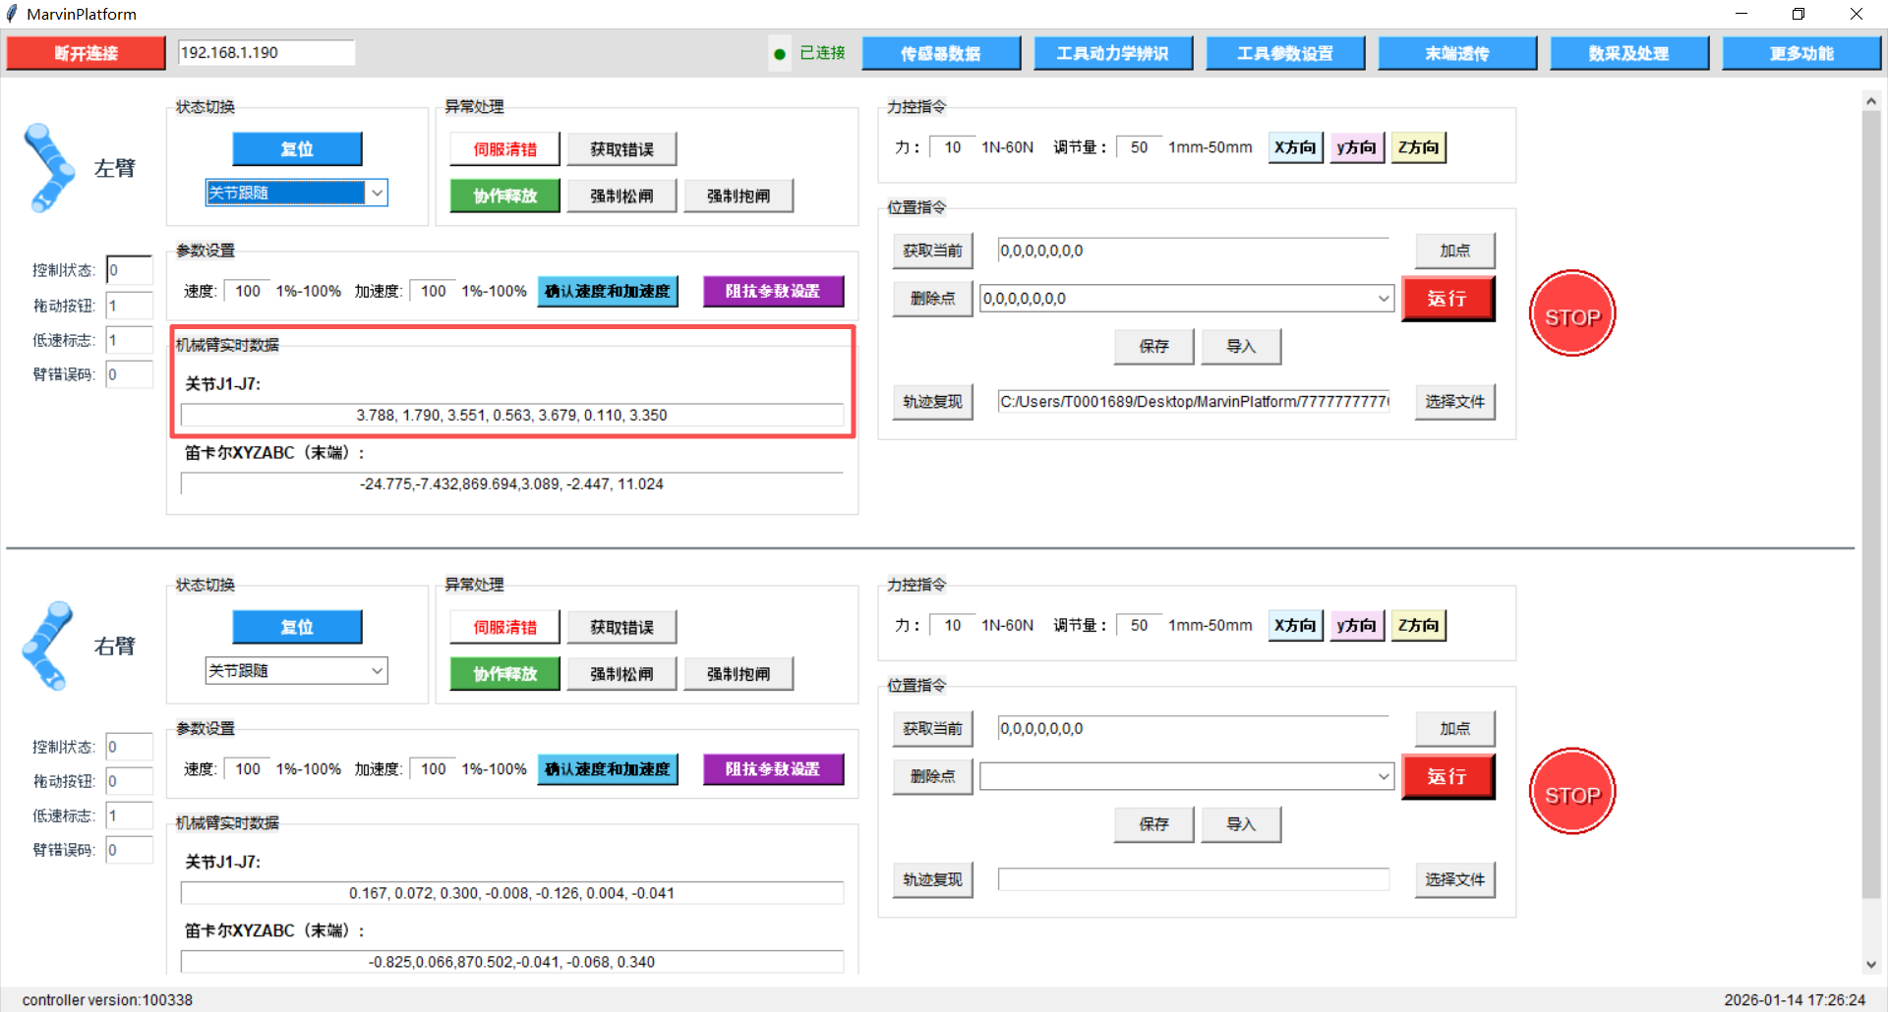


1-10 检查电流和传感器方向
传感器检测结果：按照以上方法检测结果，上位机界面对应轴的数值为正且变大，说明传感器方向正确。电流方向的检测方法与传感器方向的检测方法一致！
左臂 135轴的值变大 左臂 246轴的值变大 左臂7轴的值变大

Slide 18
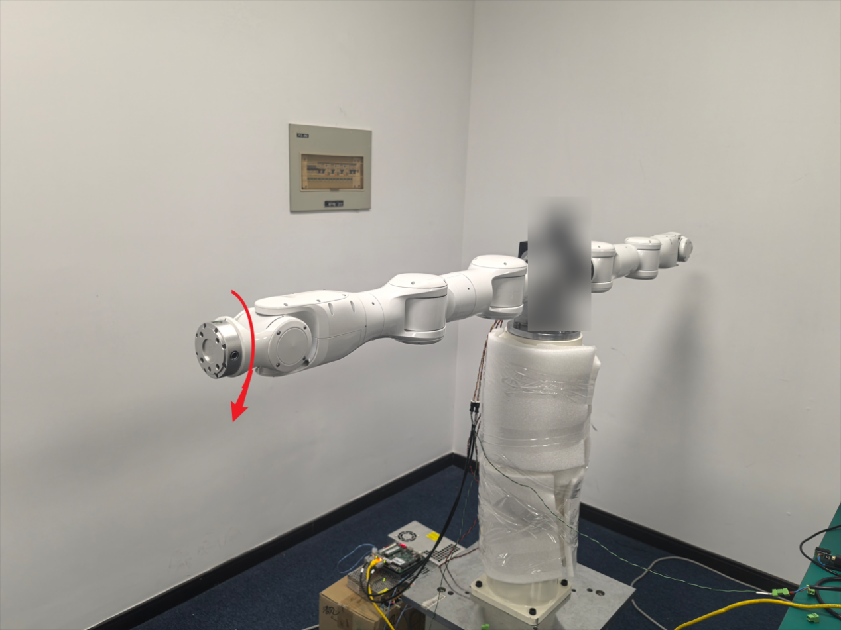
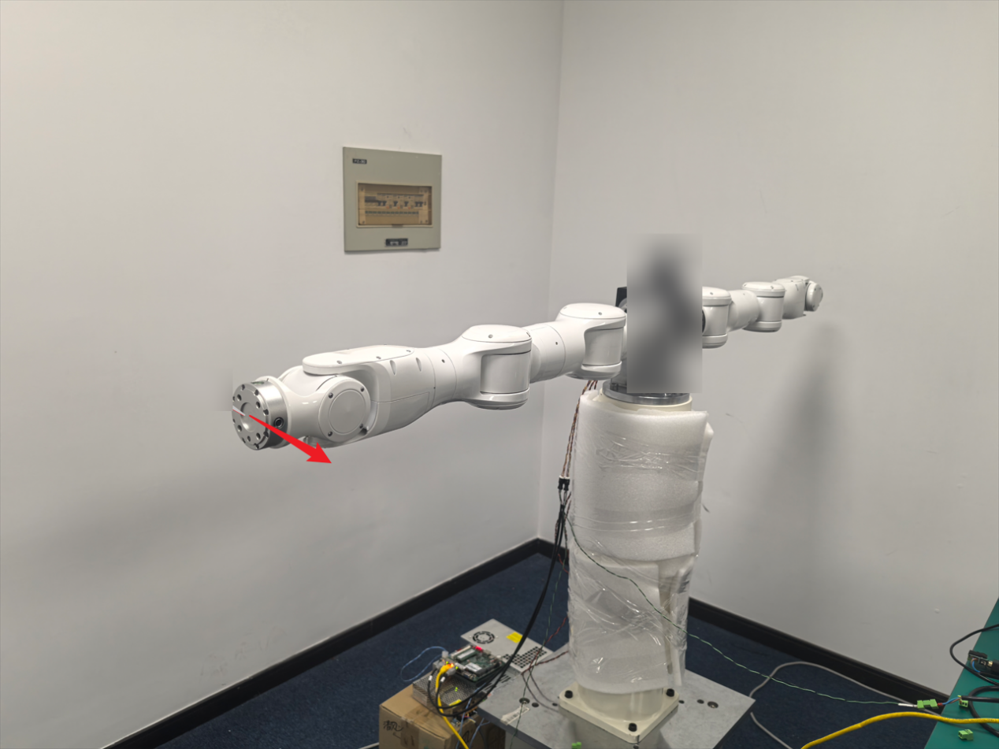
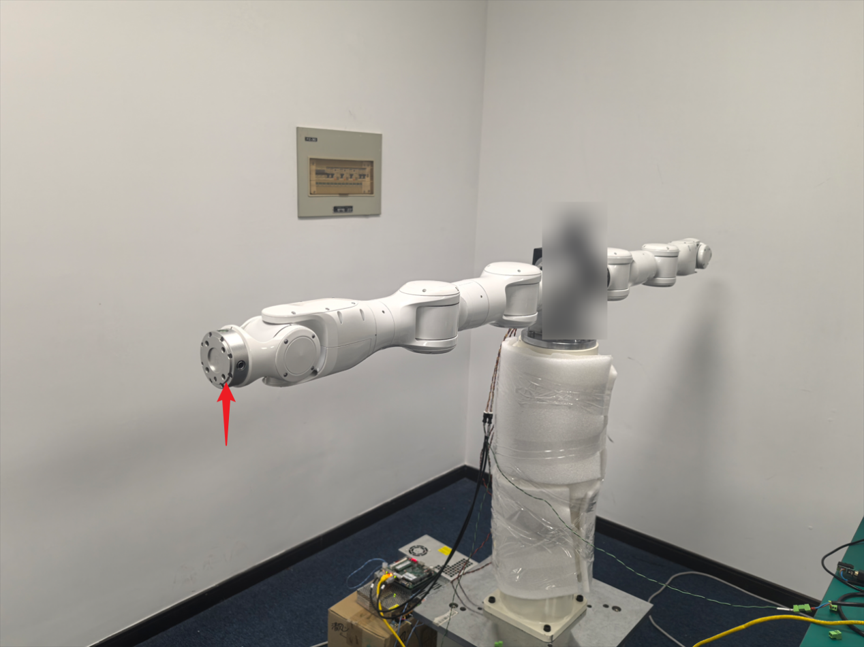
1-10 检查电流和传感器方向
检测右臂电流和传感器方向：
1-3-5 轴正向检测检测方法：面相右臂末端，在右臂末端施加一个顺时针的扭矩。
2-4-6 轴正向检测检测方法：面相右臂末端，在右臂末端施加一个水平向右的力。
7 轴正向检测检测方法：面相右臂末端，在右臂末端施加一个垂直向上的力。

Slide 19
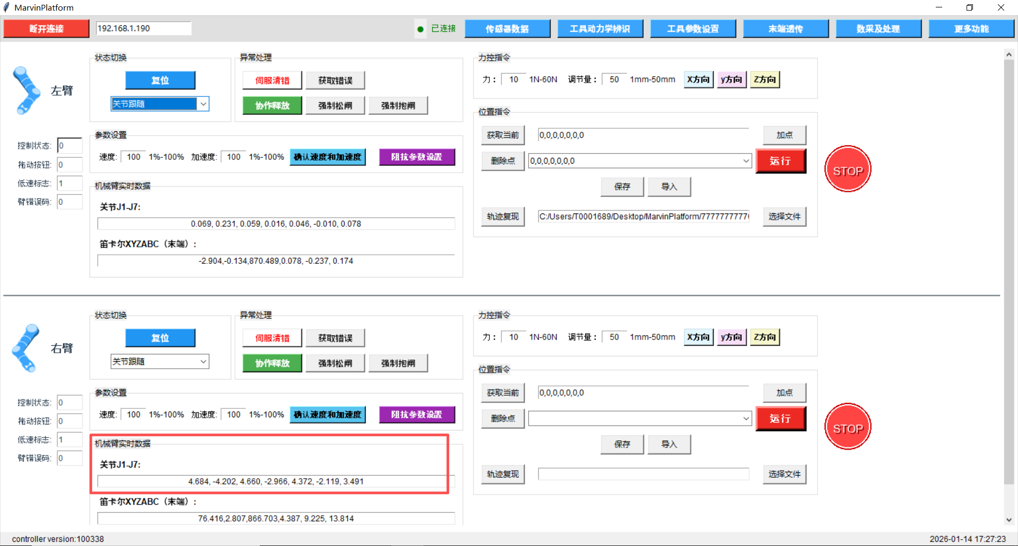


1-10 检查电流和传感器方向
传感器检测结果：按照以上方法检测结果，上位机界面对应轴的数值为正且变大，说明传感器方向正确。电流方向的检测方法与传感器方向的检测方法一致！
左臂 135轴的值变大 左臂 246轴的值变大 左臂7轴的值变大

Slide 20
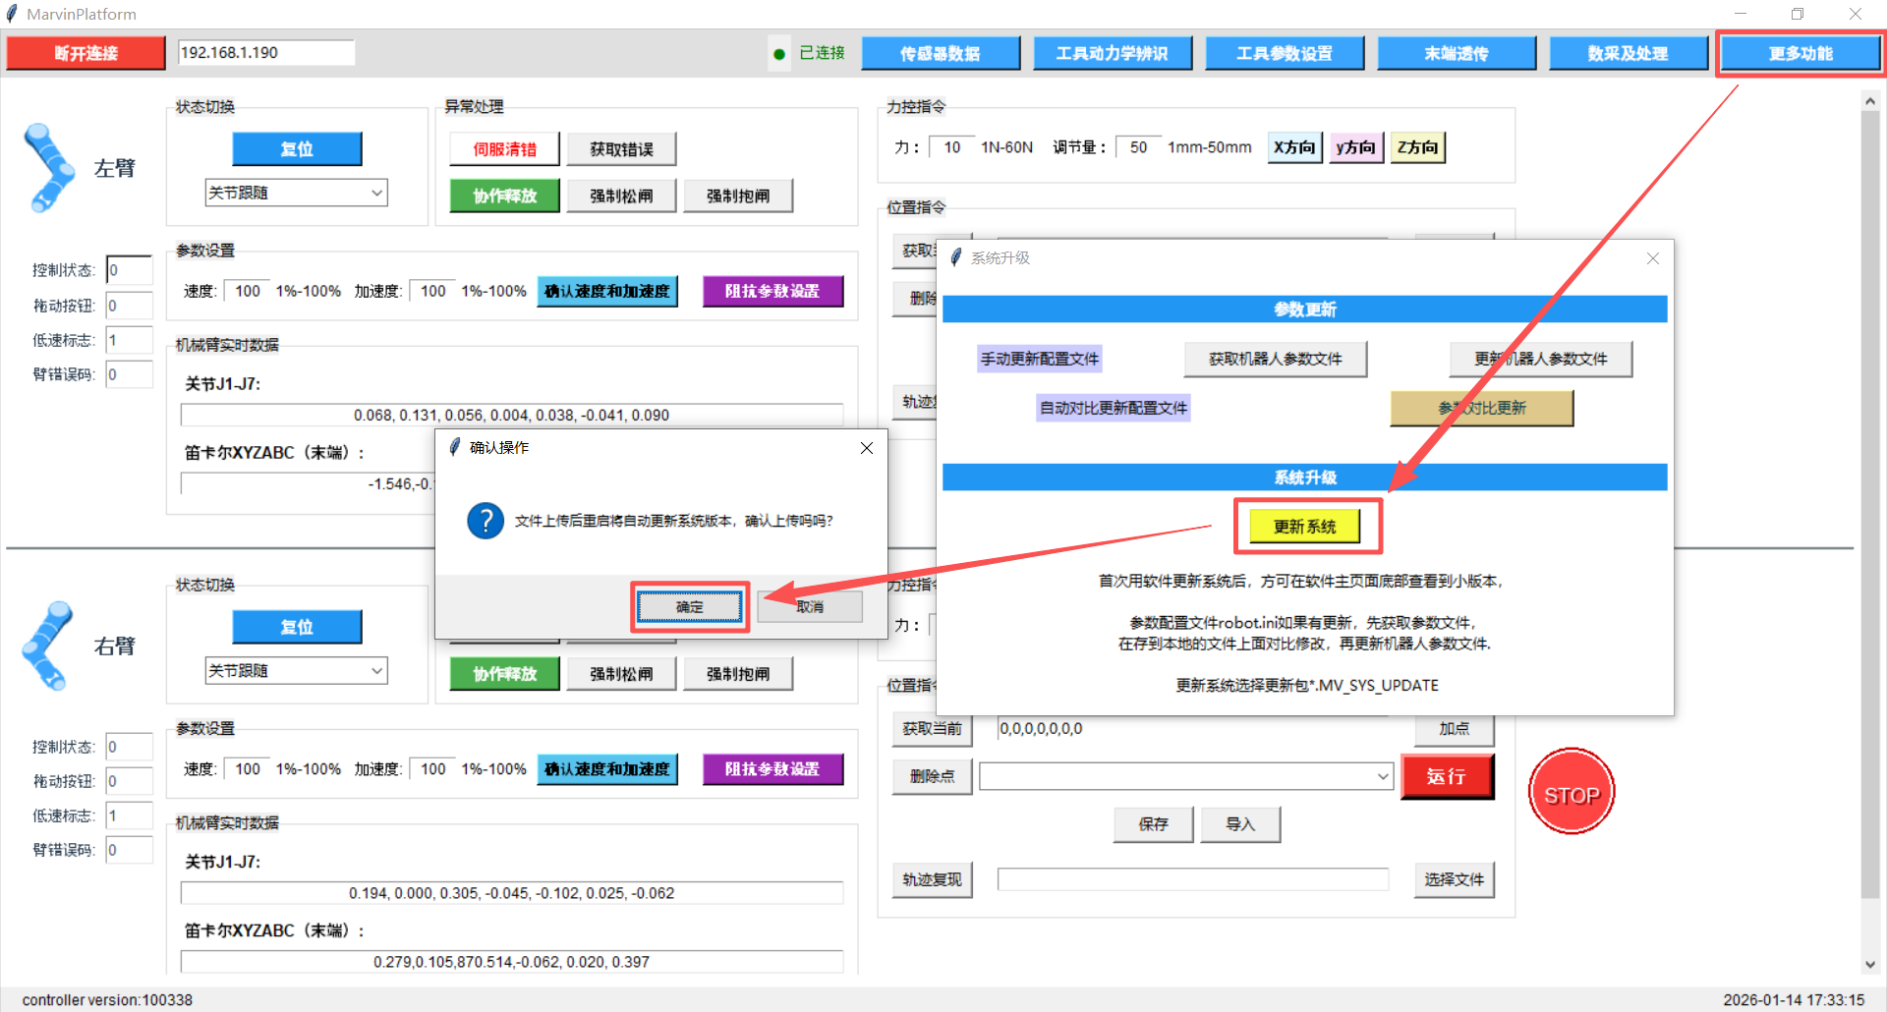
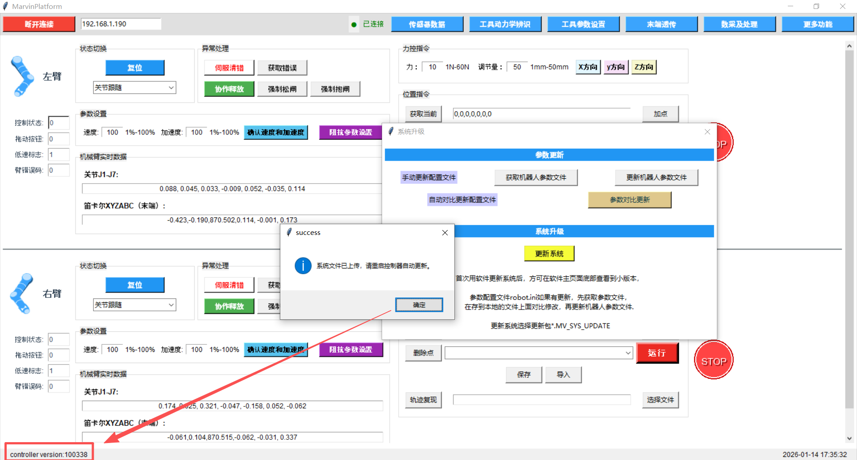
1-11 系统升级
系统升级：按图中依次点击更多功能-系统升级-更新系统-确定上传-确定更新，随后更新ini参数文件，重启上电后，右下角显示未更新后版本号即升级成功。

Slide 21
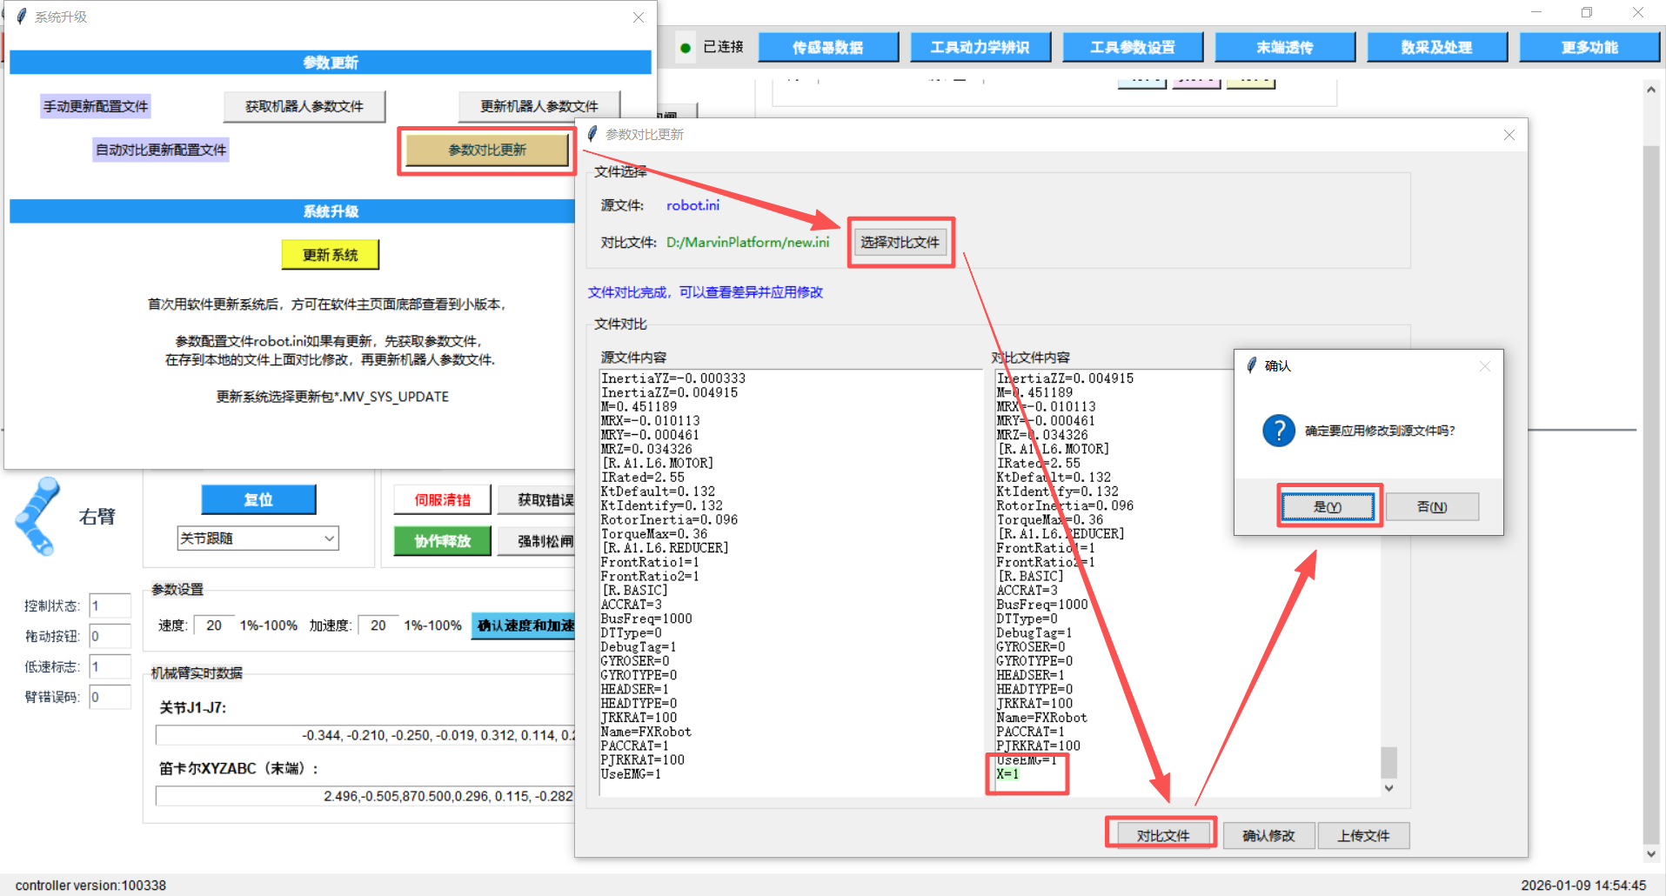
1-11 系统升级
参数获取：点击“获取机器人参数文件”，随后命名文件，可获取机械臂参数文件；
参数更新：参数更新和参数对比更新两种方式。
1、参数更新：点击“更新机器人参数文件”可更新机械臂参数文件，重启控制器即可。
2、参数对比更新：相对于对比文件的差异项参数更新到源文件中，对比文件为“新参数文件”，源文件相对于对比文件的差异项，分别会在对比文件框和源文件框中高光显示；文本框仅可读无法编辑。按图中箭头依次操作，然后点击确认修改、上传对比文件，参数文件更新完毕重启控制器即可。

Slide 22
2
位置模式与运行控制

Slide 23
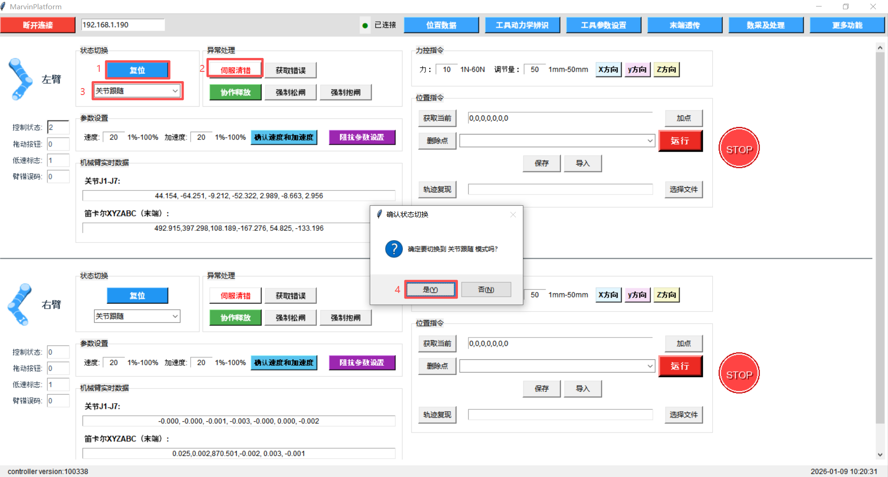
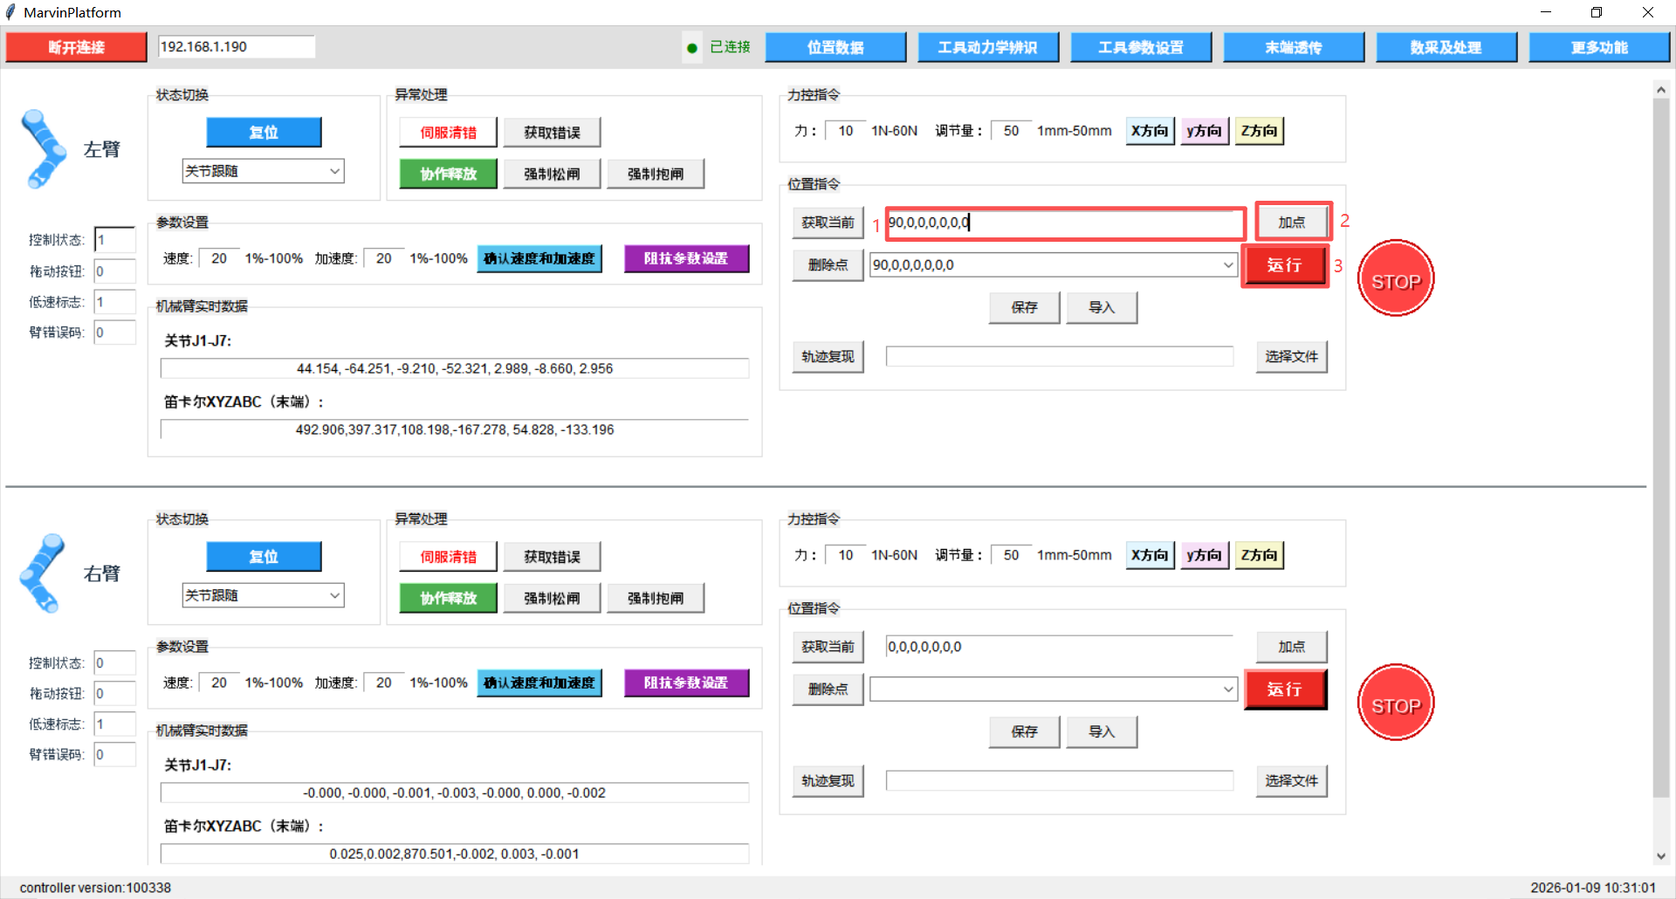
2-1 位置模式与运动控制
位置模式：完成以下步骤且无错误，按照图中顺序依次点击，进入关节位置跟随模式，且界面左侧左右臂状态变成1即模式切换成功。
注意：执行运动前要查看机器人的零位是否准确，否则会导致撞击风险！
运行控制：在加点后的输入框中，输入7个值（注意格式，否则解析失败），点击加点，之后点击运行，正常情况下机器人能够运行。

Slide 24
3
阻抗控制模式

Slide 25
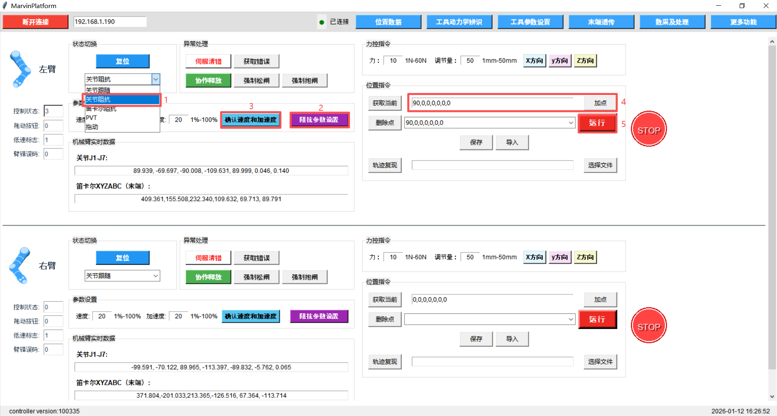
3-1 关节阻抗模式
关节阻抗：使用扭矩下的关节阻抗模式运动的流程为①点击关节阻抗，机器人进入关节阻抗模式，且界面左方 左右臂状态值为3即阻抗模式切换成功；②设置关节阻抗参数，参数按照如下图所示为上限值，然后点击设置关节阻抗参数；③设置速度和加速度；④ 将目标关节值加入到列表；⑤下拉列表，选择目标关节点击运行，机械臂将运行至目标关节。
注意：软件重启后的参数是参考值，用户可调节刚度和阻尼到满意效果；阻尼值范围是0-1 ，关节刚度最大值对应一轴到七轴分别是10、10、10、10、6、6、6。
危险：当以较大阻抗参数进行关节运动时，会导致机械臂存在较大加速度。

Slide 26
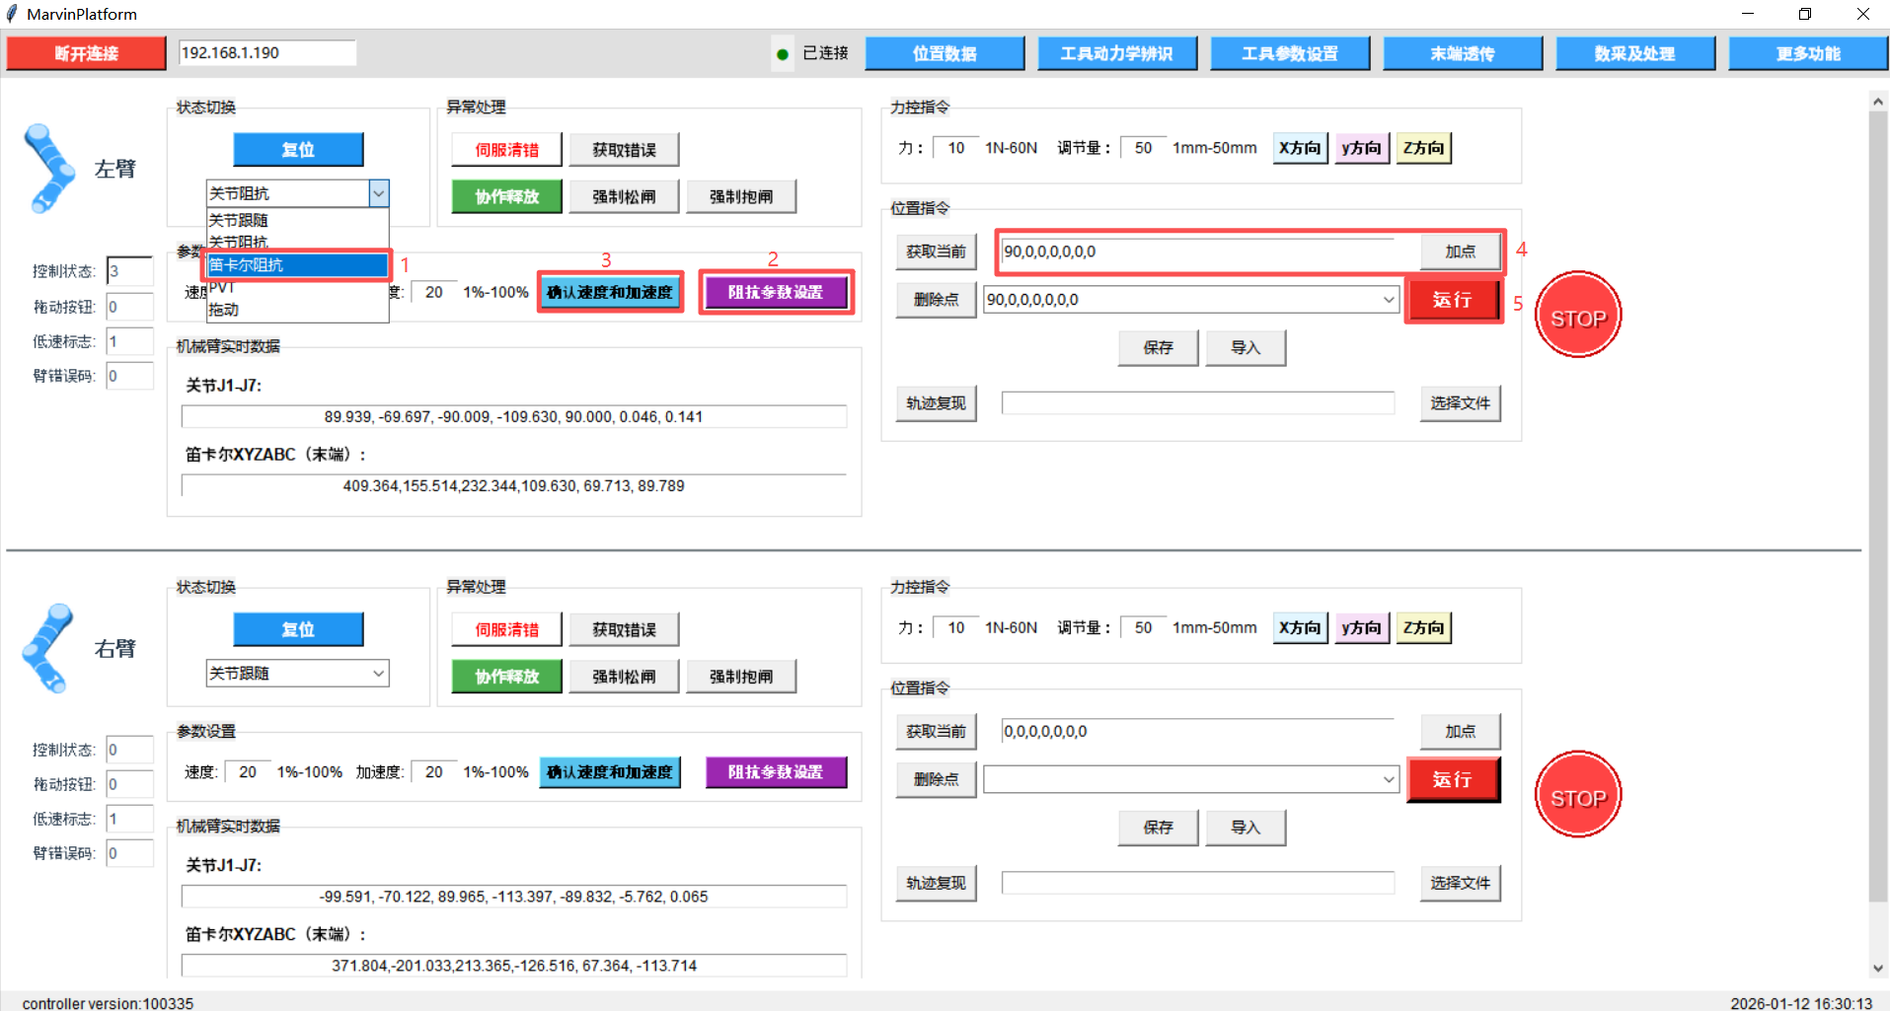
3-2 笛卡尔阻抗模式
笛卡尔阻抗：使用扭矩下的笛卡尔阻抗模式运动的流程为：①点击笛卡尔阻抗，机器人进入关节阻抗模式，且界面左方 左右臂状态值为3即阻抗模式切换成功；②设置笛卡尔阻抗参数，参数按照如图所示为上限值，然后点击设置笛卡尔阻抗参数；③ 设置速度和加速度；④将目标关节值加入到列表；⑤下拉列表，选择目标关节点击运行，机械臂将运行至目标关节。
注意：软件重启后的参数是参考值，用户可调节刚度和阻尼到满意效果；阻尼值范围是0-1 ，笛卡尔刚度最大值对应一轴到七轴分别是12000、12000、12000、600、600、20。
危险：当以较大阻抗参数进行关节运动时，会导致机械臂存在较大加速度。

Slide 27
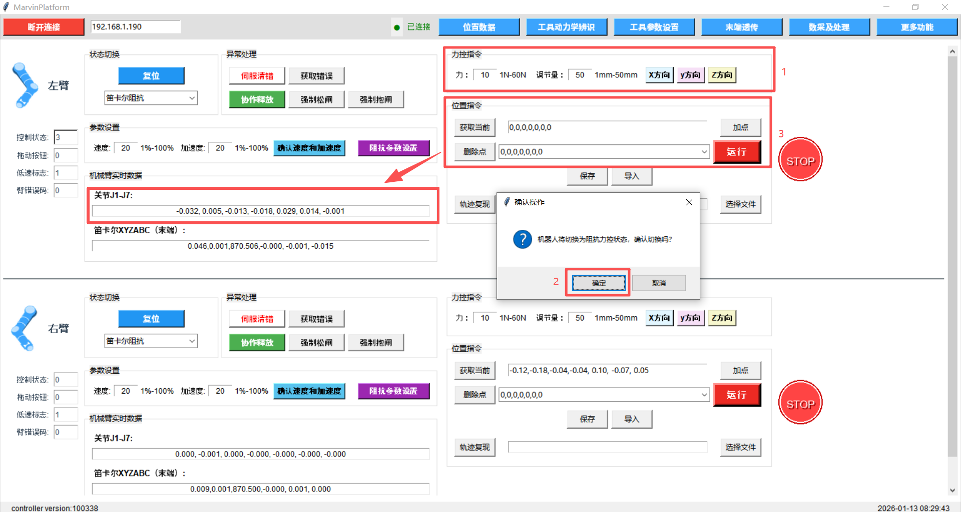
3-3 笛卡尔阻抗-力控
力控模式：使用扭矩下的力控模式运动的流程为①设置力控参数，图示的设置为，在Y方向（机械臂横装，Y是重力方向）有一个10N的力拽着机械臂往下拉50毫米；②点击切换阻抗力控状态；③选择目标关节点击运行，机械臂将运行至目标关节（观察是否有步骤①的描述）。

Slide 28
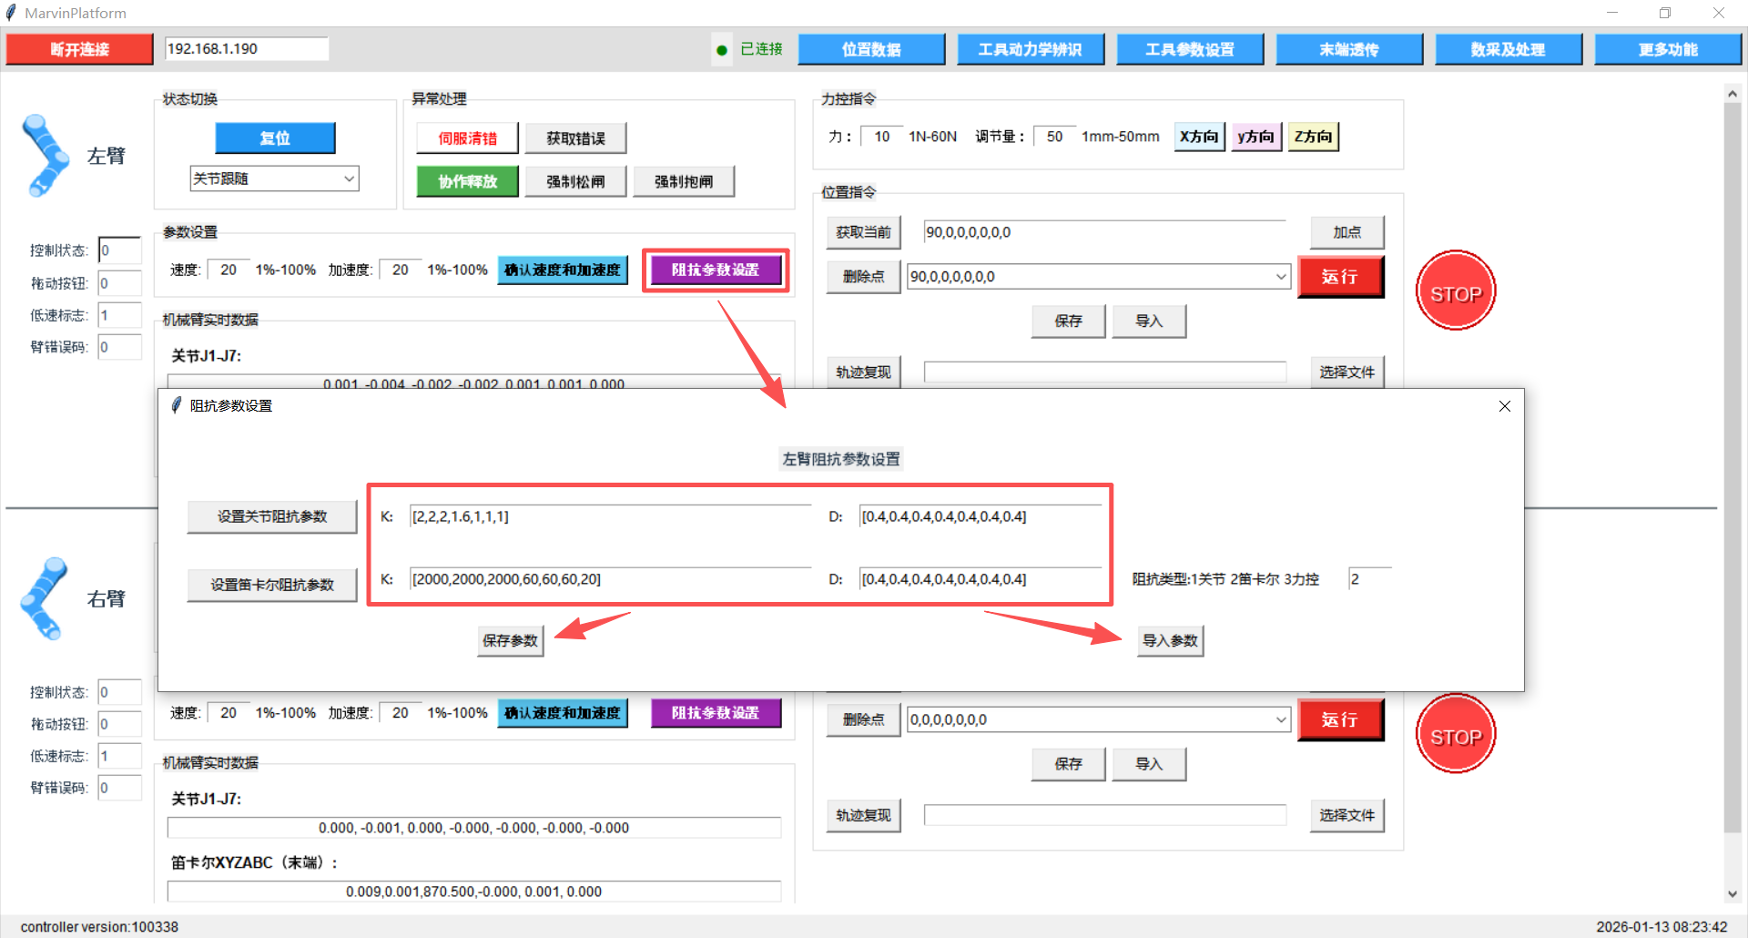
3-4 阻抗参数保存与导入
保存与导入：当设置了多组调试参数后，点击保存参数，将设置的参数保存方便下次使用；点击导入即可导入保存的文件。

Slide 29
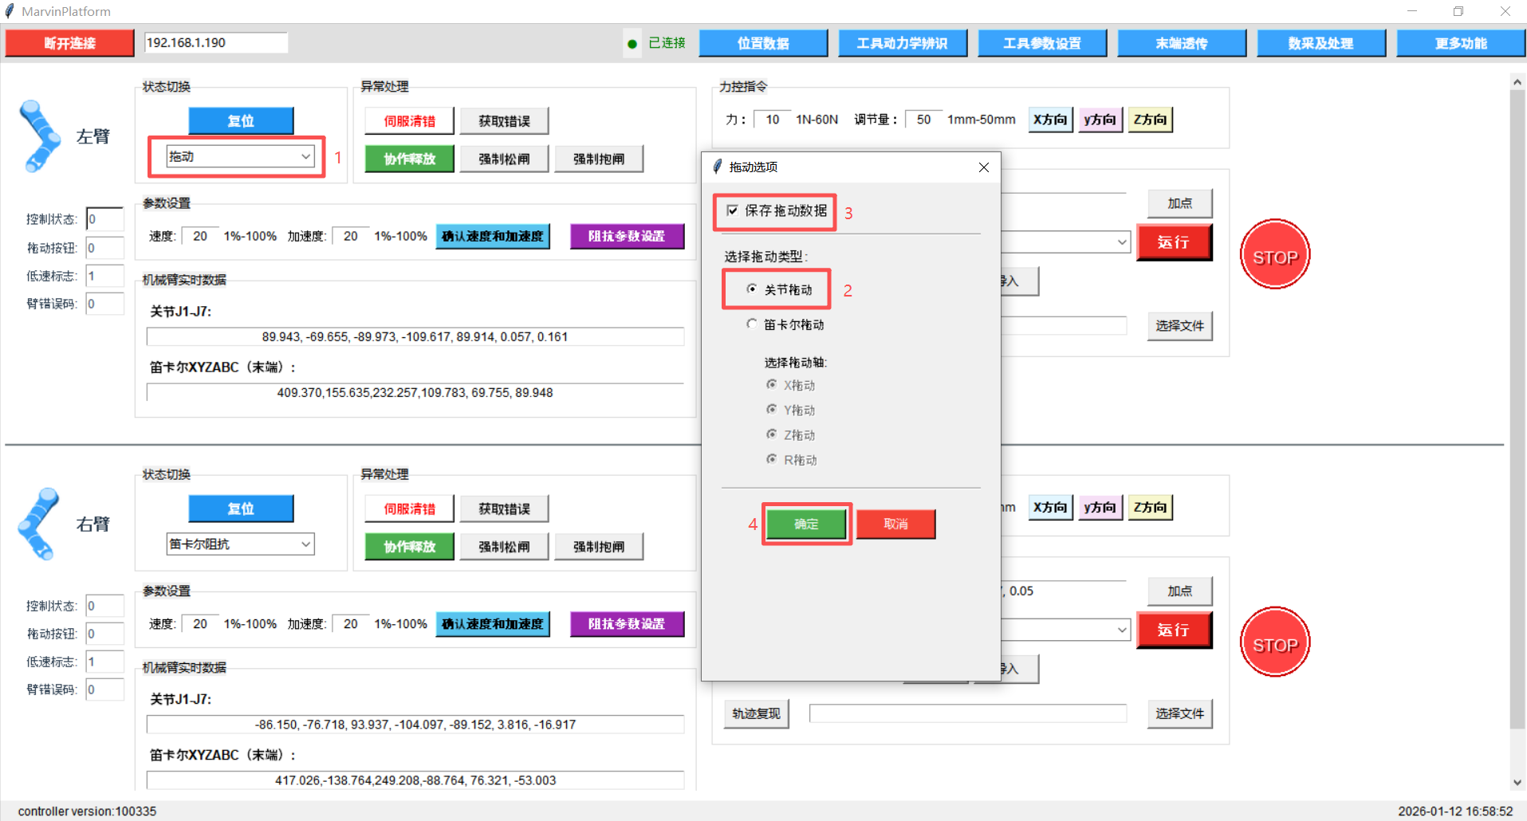
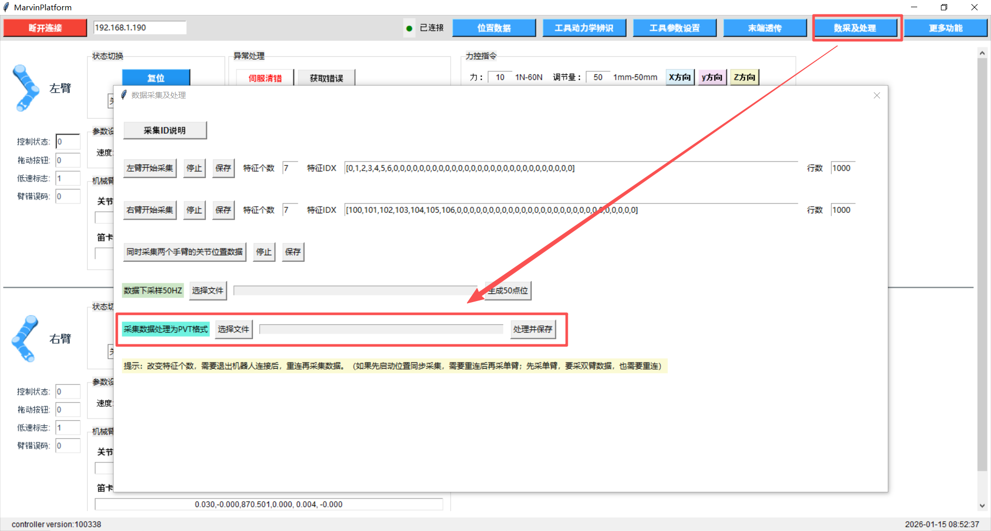
3-5 关节阻抗——拖动
关节阻抗拖动模式：在设置好关节阻抗参数后，点击关节拖动，实现在关节空间中的拖动功能。
关节拖动数据保存: 在关节阻抗模式下拖动并保存拖动轨迹的操作为：①点击下拉列表中的“拖动“；②点击关节拖动；③点击拖动数据保存(否则不会保存拖动轨迹数据)；④点击”确认“；；⑤工作人员按住手臂末端的按钮开始拖动，程序自动识别按钮按下（信号为1）并开始保存数据，拖动完成，松开按钮，程序识别拖动按钮信号为0 ，弹出文件窗口选择保存路径号文件名；要处理成PVT格式，处理方式如下，才能PVT运行。

Slide 30
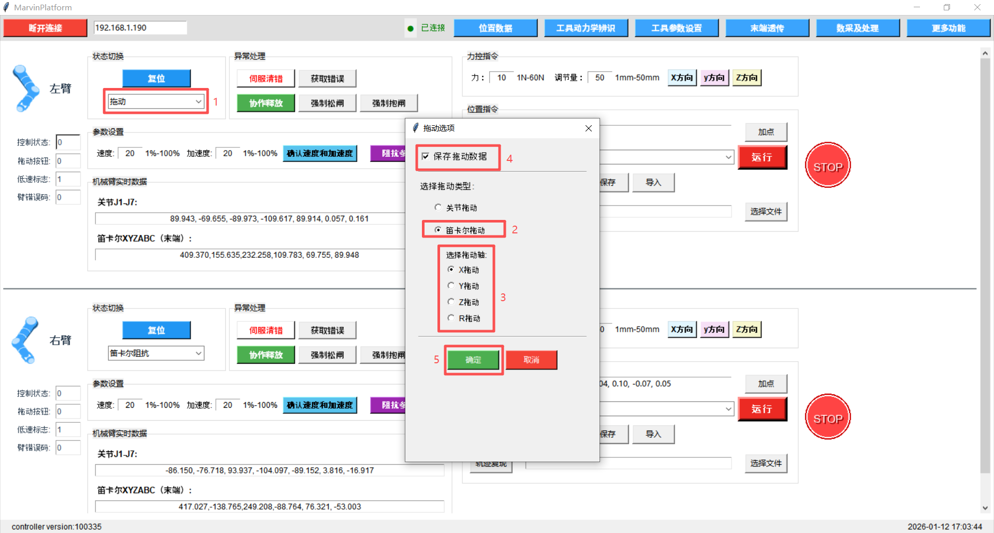
3-6 笛卡尔阻抗——拖动
笛卡尔阻抗拖动：在设置好笛卡尔阻抗参数后，先点击笛卡尔阻抗，再点击图中的X,Y,Z,R中的任意一个，实现末端沿基坐标系X,Y,Z轴或者绕X,Y,Z轴的拖动功能。
笛卡尔拖动数据保存：在笛卡尔阻抗模式下拖动并保存拖动轨迹的操作为：①点击下拉列表中“拖动“；②点击笛卡尔拖动；③X拖动；④点击拖动数据保存(否则不会保存拖动轨迹数据)；⑤点击”确认“；⑥工作人员按住手臂末端的按钮开始拖动，程序自动识别按钮按下（信号为1）并开始保存数据，拖动完成，松开按钮，程序识别拖动按钮信号为0 ，弹出文件窗口选择保存路径号文件名，要处理成PVT格式，处理方式如下，才能PVT运行；⑦笛卡尔拖动有四种拖动（X方向 Y方向 Z方向 R旋转）可选，从一种切换到另一种。

Slide 31
4
其它功能

Slide 32
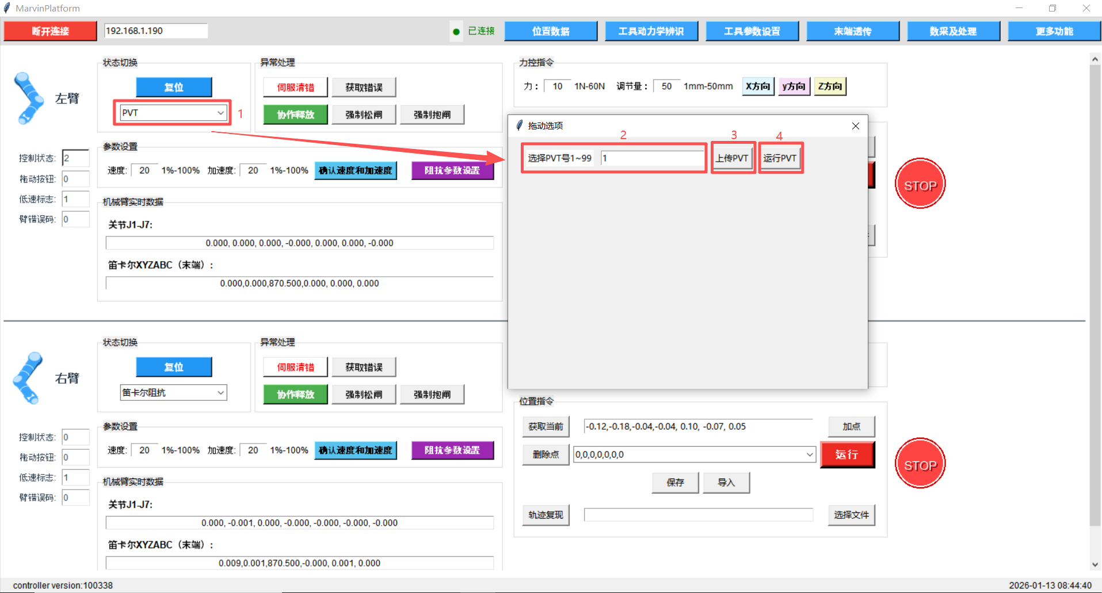
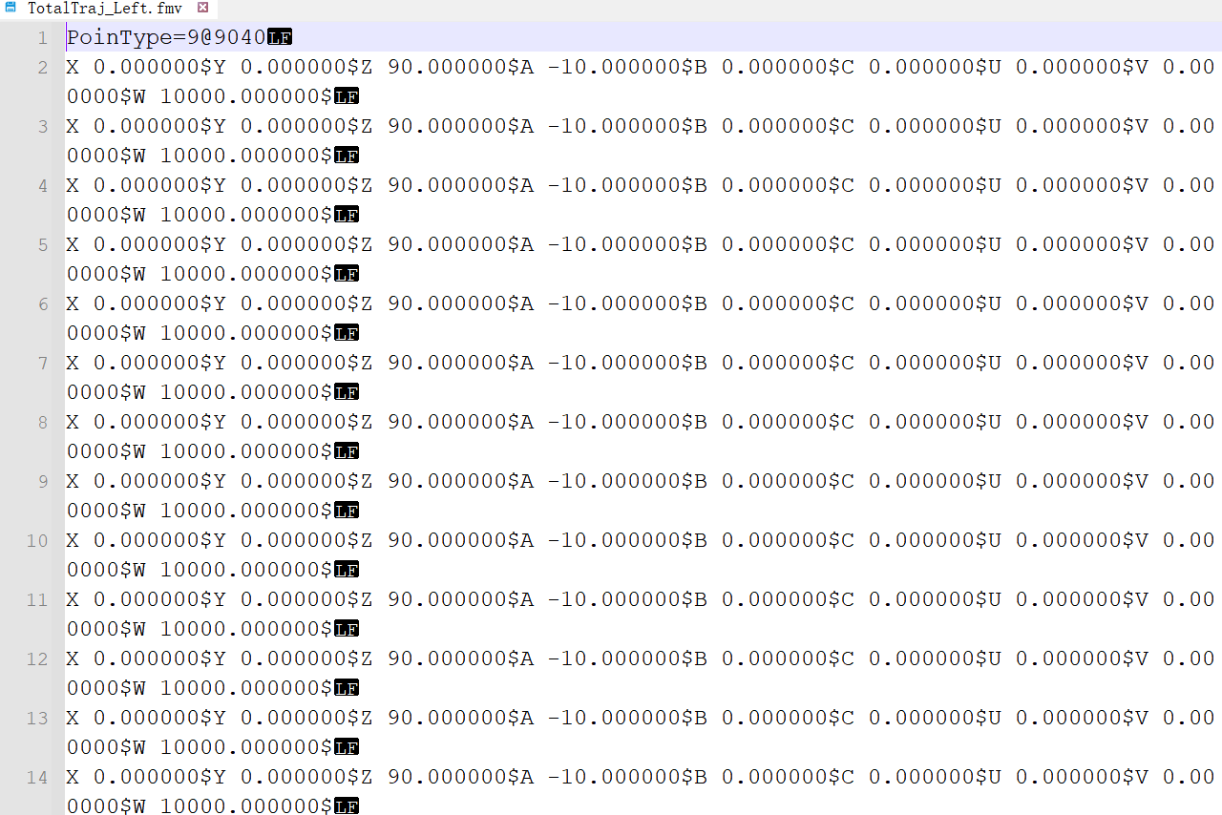
4-1 PVT运行模式
PVT模式：PVT模式是指控制器可以执行一组规划由用户规划好的七轴对应时间的关节位置，这组轨迹可以由多项式或T型规划得到，即使用户规划时超速，控制器仍然可以在内部约束后执行。
操作步骤：①切换PVT模式，且界面下方左右臂状态值为2即阻抗模式切换成功，同时会跳出上传、运行PVT文件弹窗；②选择要设置的PVT号（1-99， 把上传的文件存在控制器的编号）；③上传PVT文件 ；④运行上传的PVT轨迹。
注意：在PVT模式下，数据点运行频率是2ms；PVT文件格式如右图：

Slide 33
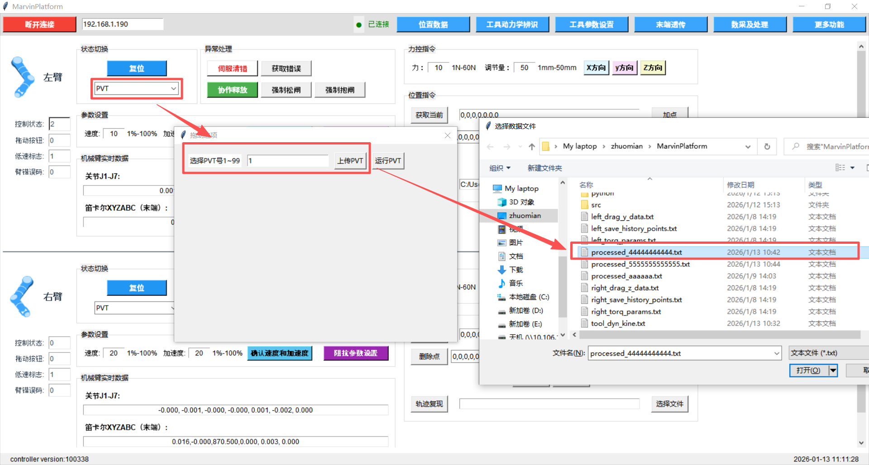
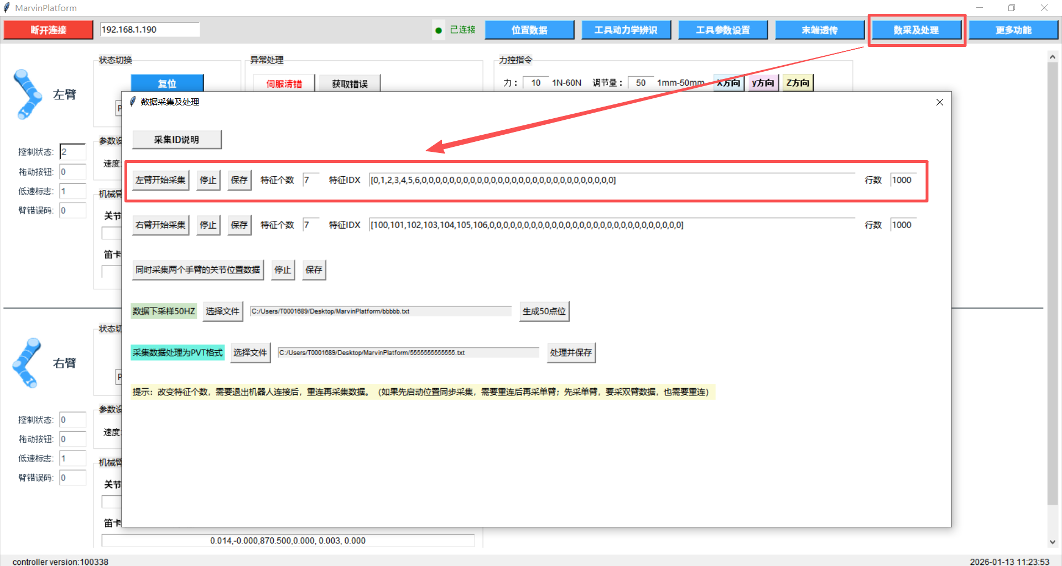
4-2 数据采集
数据采集：仅采集单臂的7个关节数据，图示填进去的IDX就是各个关节ID，请勿改动。采集的是运行一段PVT的数据（先点击“1#数采” 按钮，马上点击“运行PVT”按钮，注意，需要已经在PVT模式下，且PVT文件已上传，最后点击停止、保存。）。 数采频率为1KHZ，见右图， 数据保存为txt类型。

Slide 34
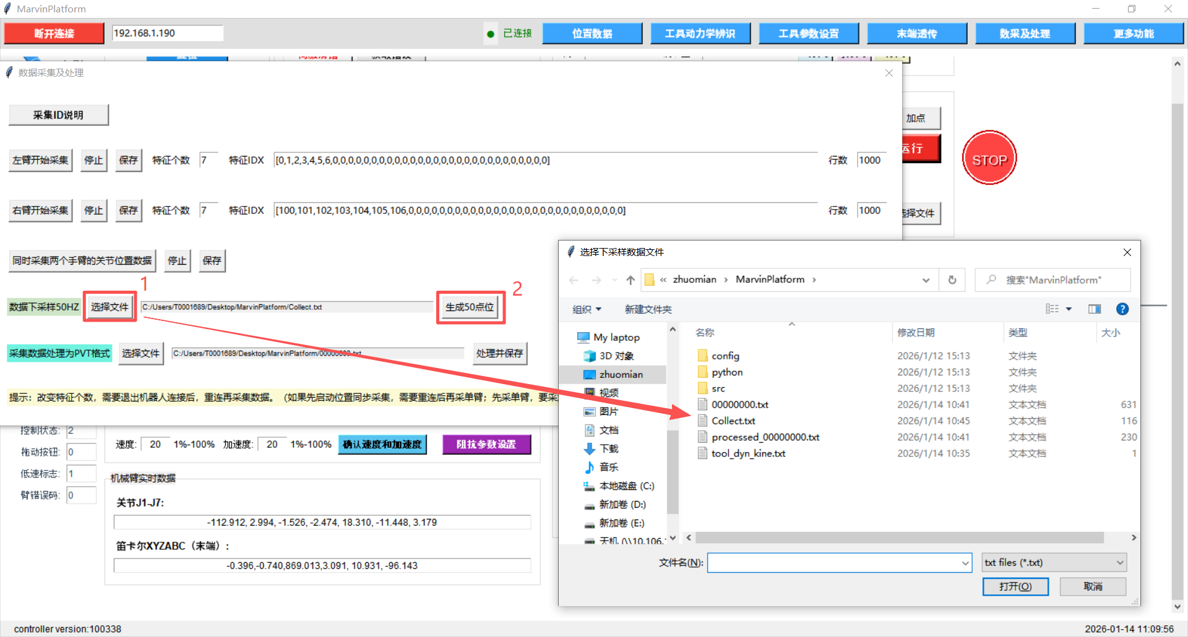
4-3 数据重采样
数据重采样：轨迹复现选择的是关节跟随模式，相应频率最高50HZ，因此我们需要将刚刚采集的数据下采样到50HZ。选择数据采样保存的数据采集TXT文件，点击“生成50点位”按钮，文件保存，保存类型为r50pth。

Slide 35
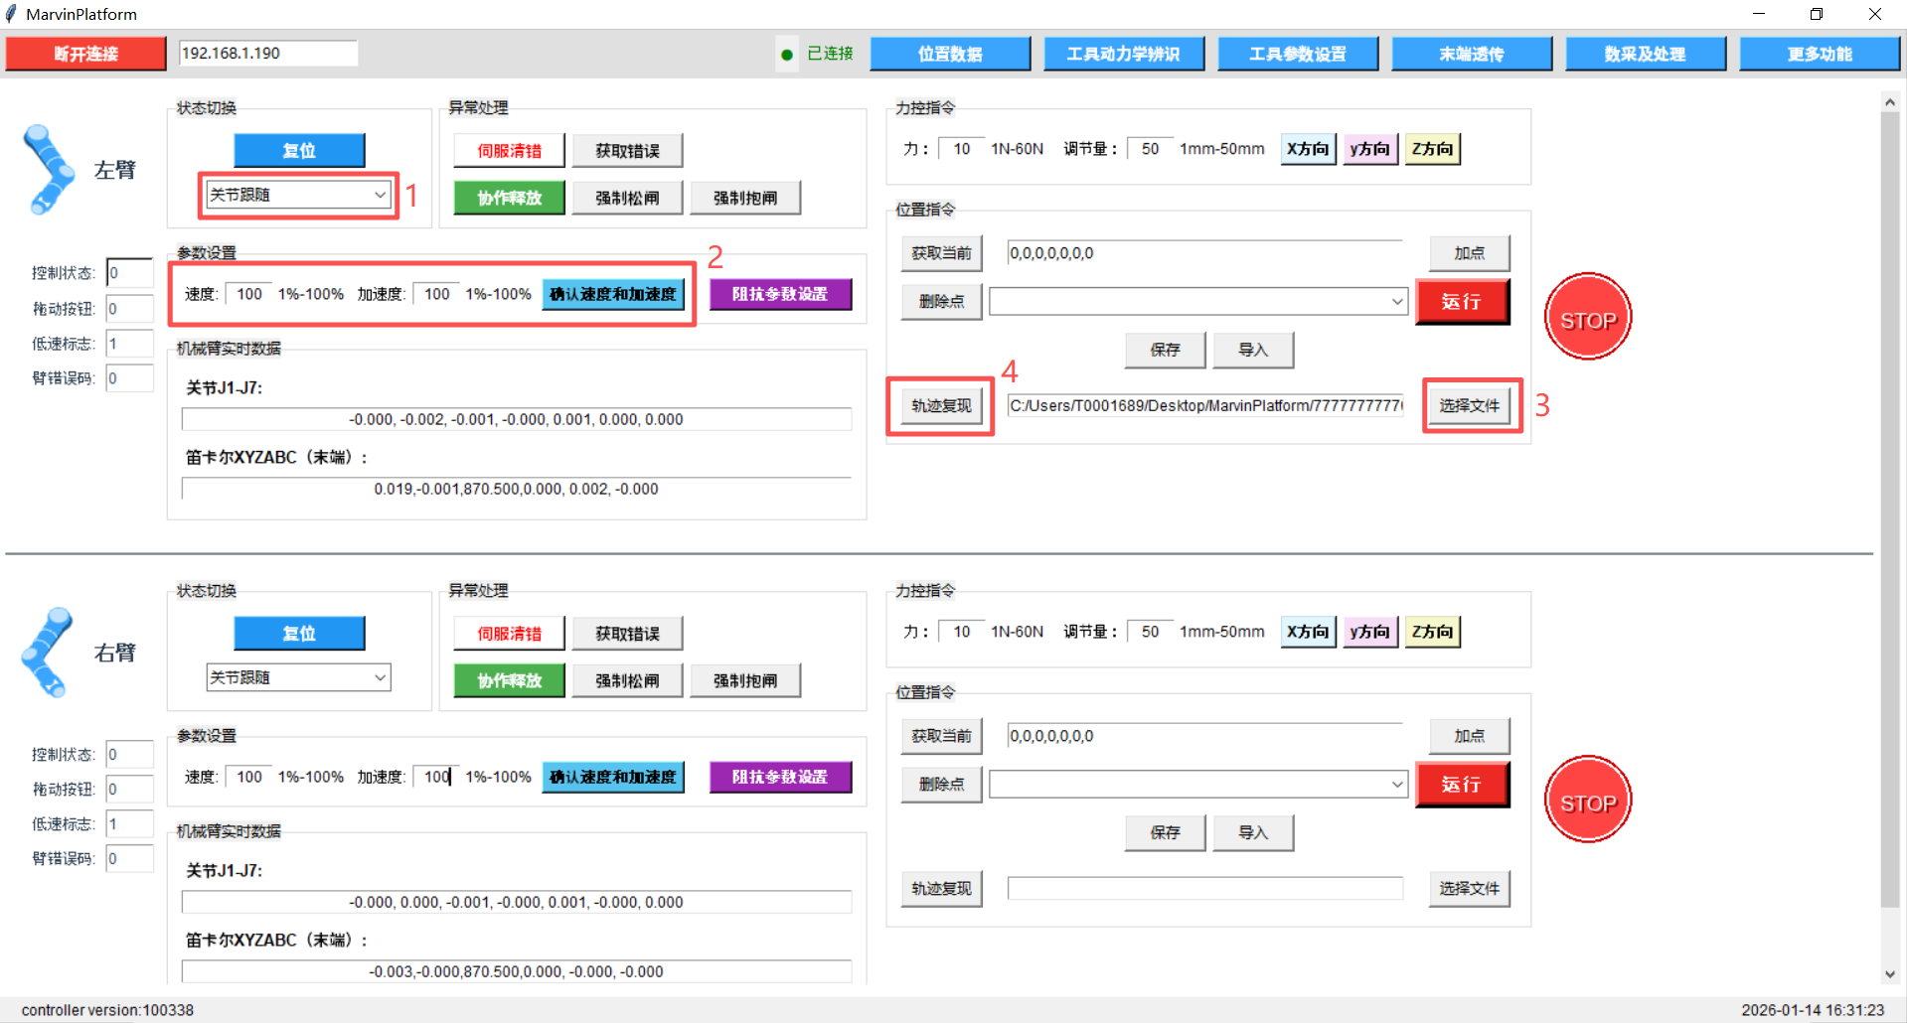
4-4 轨迹复现
轨迹复现： 首先设置速度和加速度， 然后选择关节跟随模式，最后选择刚刚保存的r50pth文件，点击“轨迹复现”开始执行50点位。

Slide 36
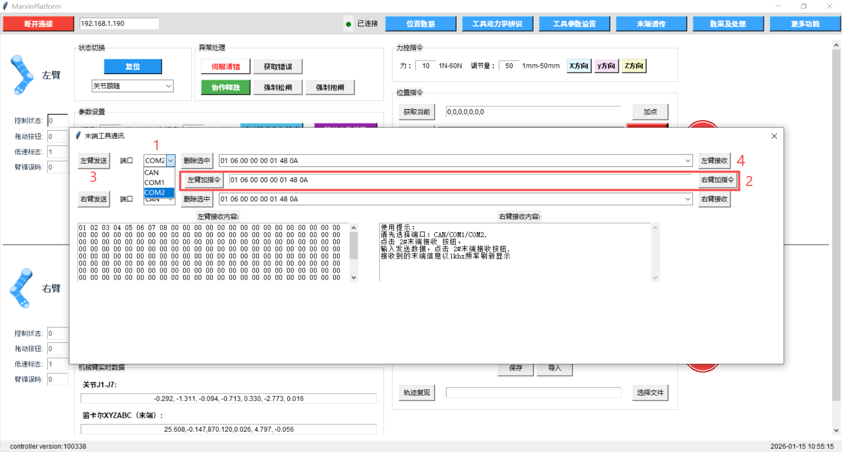
4-5 末端485串口通信
操作步骤：①选择串口（CAN/COM1/COM2，COM1和COM2对应485 CH1和485 CH2）；②输入HEX数据，左右臂加指令，下拉列表查看历史指令；③左右臂接收数据，接受内容框显示接受数据；内容框可编辑。④点击左右臂发送数据。

Slide 37
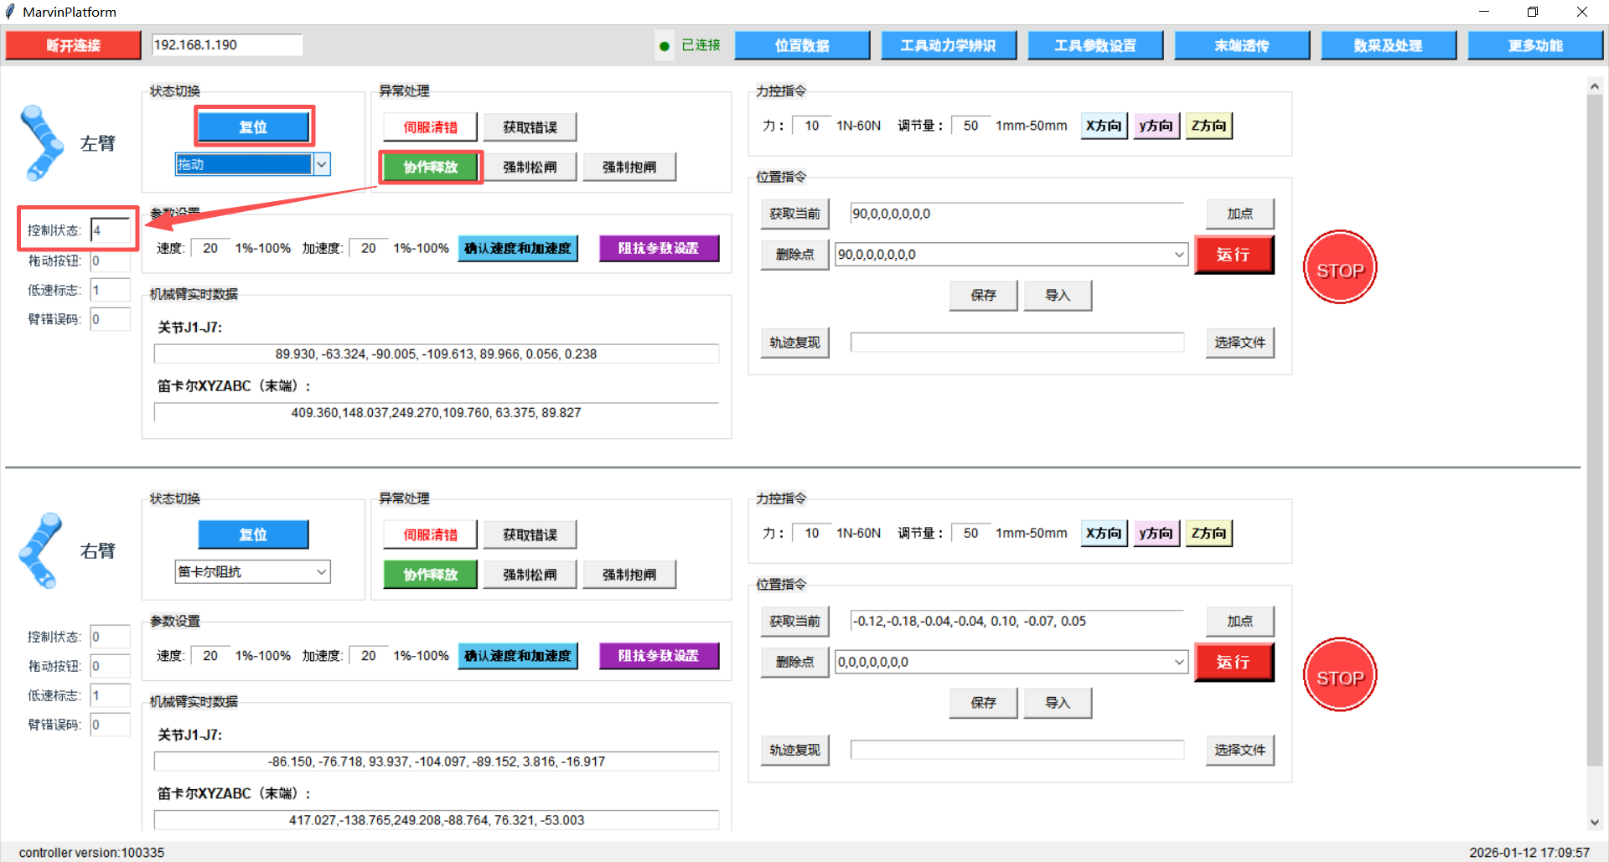
4-6 撞机机械臂抱死调整
撞机机械臂抱死调整：当飞车、撞机后机械臂卡死，普通模式无法下发控制指令让机械臂回到正常构型时，使用协作释放或者松抱闸模式可以手动拖拽、扭动关节，调整机械臂的姿态。
协作释放模式：协作释放模式下，有重力补偿，机械臂很容易扭开，拽成预期构型。
协作释放操作步骤：①点击协作释放按钮，观察状态是否为4， 是则进入协作释放状态，机械臂可以轻松拖拽；②调整完成，点击复位，机械臂下使能；③再切换想要的控制模式，正常操作手臂即可。

Slide 38
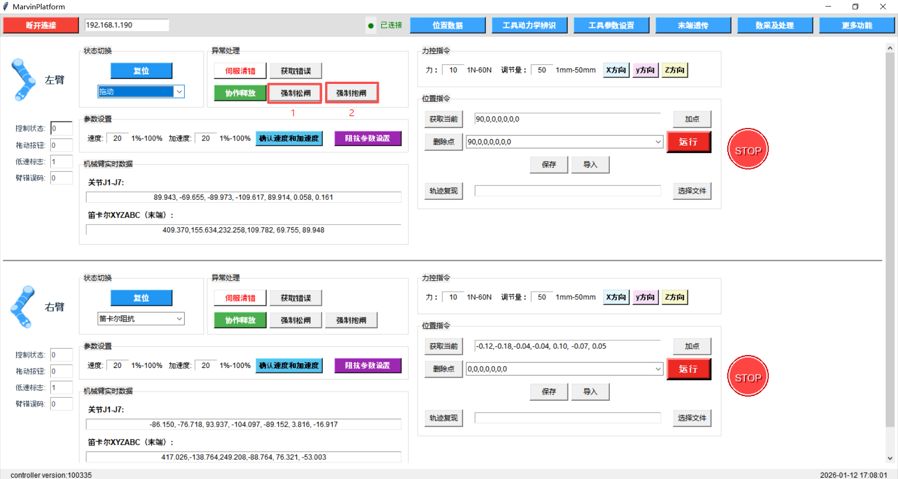
4-6 撞机机械臂抱死调整
松抱闸模式：松抱闸模式下，机械臂扭起来比较费力，拽成预期构型。
操作步骤：①点击强制松闸按钮，机械臂稍微用点力拖拽成预期姿态；②调整完成，点击抱闸，机械臂下使能；③再切换想要的控制模式，正常操作手臂即可。

Slide 39
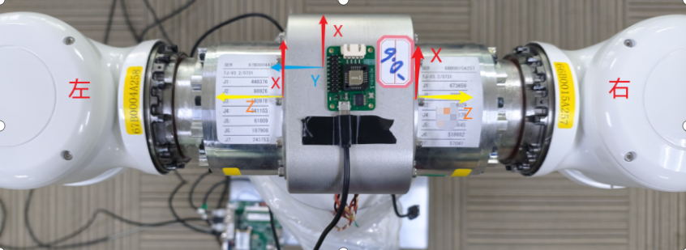
4-7 浮动基座参数设置
当MARVIN的基座不是固定而是运动状态下，会采用陀螺仪IMU采集数据作为计算补偿。首先我们需要补偿重力方向，这里介绍陀螺仪的安装和参数配置方法。在4.7.1 我们介绍两种默认安装方法和参数配置。在4.7.2我们介绍安装和对应的配置方法。
4.7.1 IMU两种默认安装方式
注意：安装的imu坐标轴与机器人左右臂的基坐标轴必须保持两两平行的关系！！！
方法一：如下安装方式，imu的电源接口对着机器人-X轴方向。
从机器人后往前看，左右臂和imu的坐标轴如上图所示。imu坐标系的X方向向前，Y方向向右。左臂基坐标的X方向向前，Z方向向左。右臂基坐标的X方向向前，Z方向向右。

Slide 40
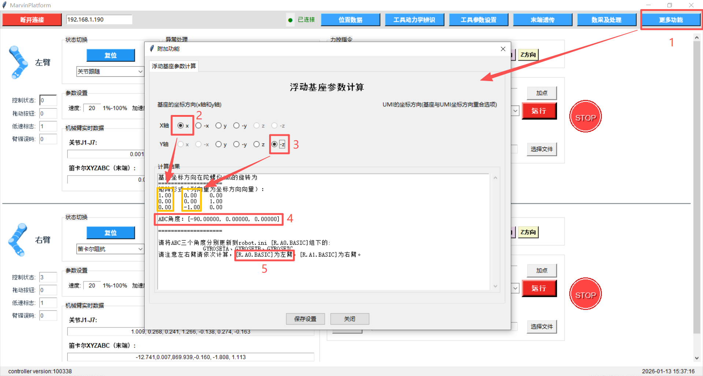
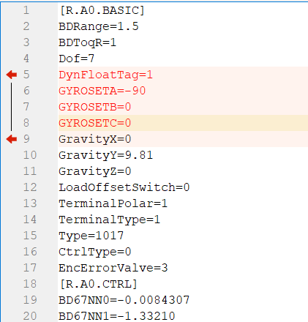
4-7 浮动基座参数设置
在MARVIN_Platform的右上角选更多功能—附加功能—浮动基座参数计算，分别计算imu坐标系在左右臂基坐标系的表示。
1. 左臂
左臂基坐标的X方向为imu的X方向，Y方向为imu的-Z方向。对应的ABC坐标转换关系为-90，0，0。填入到配置文件的如下位置，表示左臂与imu的相对位置关系。其中DynFloatTag为imu启用标志位，为1代表开启，0代表不开启。

Slide 41
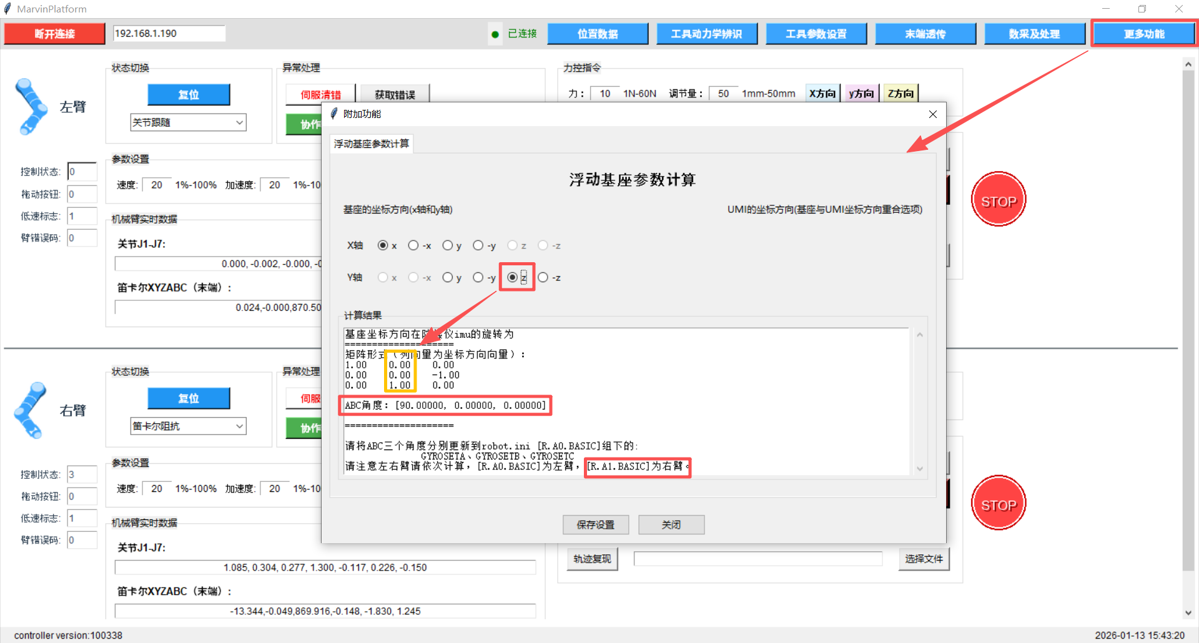
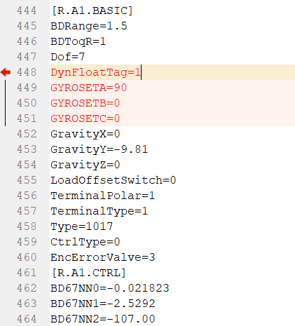
4-7 浮动基座参数设置
2. 右臂
右臂基坐标的X方向为imu的X方向，Y方向为imu的Z方向。对应的ABC坐标转换关系为90，0，0。填入到配置文件的如下位置，表示左臂与imu的相对位置关系。其中DynFloatTag为imu启用标志位，为1代表开启，0代表不开启。

Slide 42
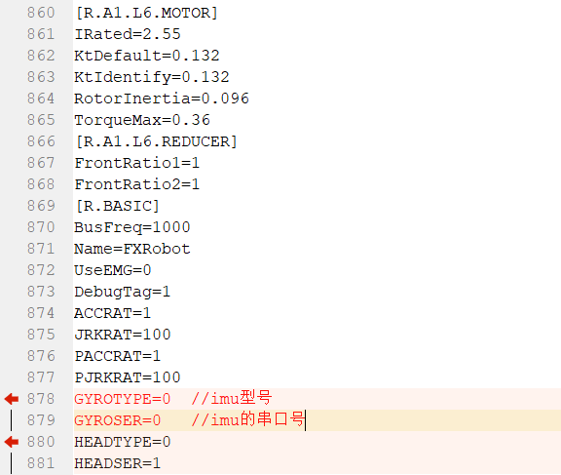
4-7 浮动基座参数设置
串口设置：启用imu传感器还需要设置配置文件参数GYROTYPE、GYROSER。
串口号配置方法：将GYROSER设默认值0，对应串口为ttyUSB0。
硬件配置方法：把所有usb接口拔掉，控制器断电重启，然后先插上imu接口。这样会给imu分配默认串口ttyUSB0，就和设置的默认串口对应了，并且后续会断电保持。

Slide 43
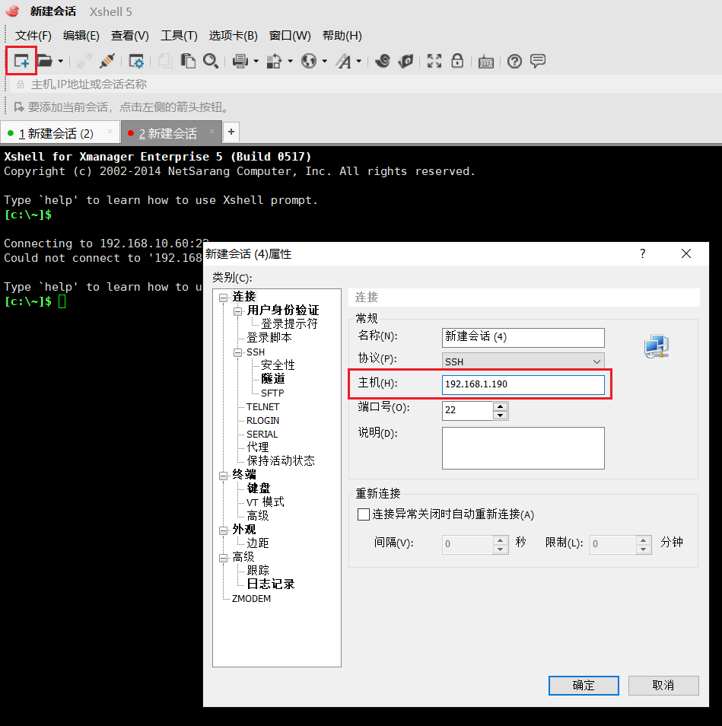
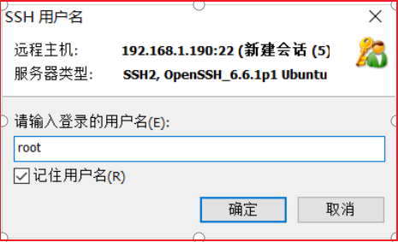


4-7 浮动基座参数设置
Xshell工具查询验证串口号 ：①连接控制器，使用Xshell工；② 新建会话，填写控制器ip地址；③ 填写用户名root，确定后，填写密码passwd，确定；④ 连接成功后，通过指令cd /dev进入dev目录；⑤ 通过指令ls，只插imu一个usb接口，目录下的ttyUSB+数值，如ttyUSB0，这个后面的数值就是我们需要设置的串口号。

Slide 44

4-7 浮动基座参数设置
方法二 ：如下安装方式，imu电源接口对着机器人左臂Y轴正方向，即垂直方向。
注意：安装一定要对齐左臂Y轴正方向，否则会出错！！！
从机器人后往前看，上图中，imu坐标系的X方向向上，Y方向向左。左臂基坐标的X方向向前，Y方向向下，Z方向向左。
右臂基坐标的X方向向前，Y方向向上，Z方向向右。
启用imu传感器还需要设置配置文件参数GYROTYPE、GYROSER，请参考方法一的配置方式。

Slide 45


4-7 浮动基座参数设置
在MARVIN_Platform的右上角选更多功能—附加功能—浮动基座参数计算，分别计算imu坐标系在左右臂基坐标系的表示。
1. 左臂
左臂基坐标的X方向为imu的-Z方向，Y方向为imu的-X方向。对应的ABC坐标转换关系为-90，90，0。填入到配置文件的如下位置，表示左臂与imu的相对位置关系。其中DynFloatTag为imu启用标志位，为1代表开启，0代表不开启。

Slide 46


4-7 浮动基座参数设置
2. 右臂
右臂基坐标的X方向为imu的-Z方向，Y方向为imu的X方向。对应的ABC坐标转换关系为 90，90，0。填入到配置文件的如下位置，表示左臂与imu的相对位置关系。其中DynFloatTag为imu启用标志位，为1代表开启，0代表不开启。

Slide 47

4-7 浮动基座参数设置
4.7.2 安装和对应的配置方法
安装：以之前的默认安装为案例，安装的imu坐标轴与机器人左右臂的基坐标轴必须保持两两平行的关系，同时需要遵循尽可能离机器人左右臂基座近的原则。
判断IMU坐标轴方向：如下图，是imu坐标系的X，Y方向，该类型的imu其坐标系固定如图所示，后续使用中无需测量。

Slide 48
Go to the home page

